Slide 1
Step by Step zum Abitur mit Camden Town Oberstufe
Referent: Florian Nuxoll

Slide 2
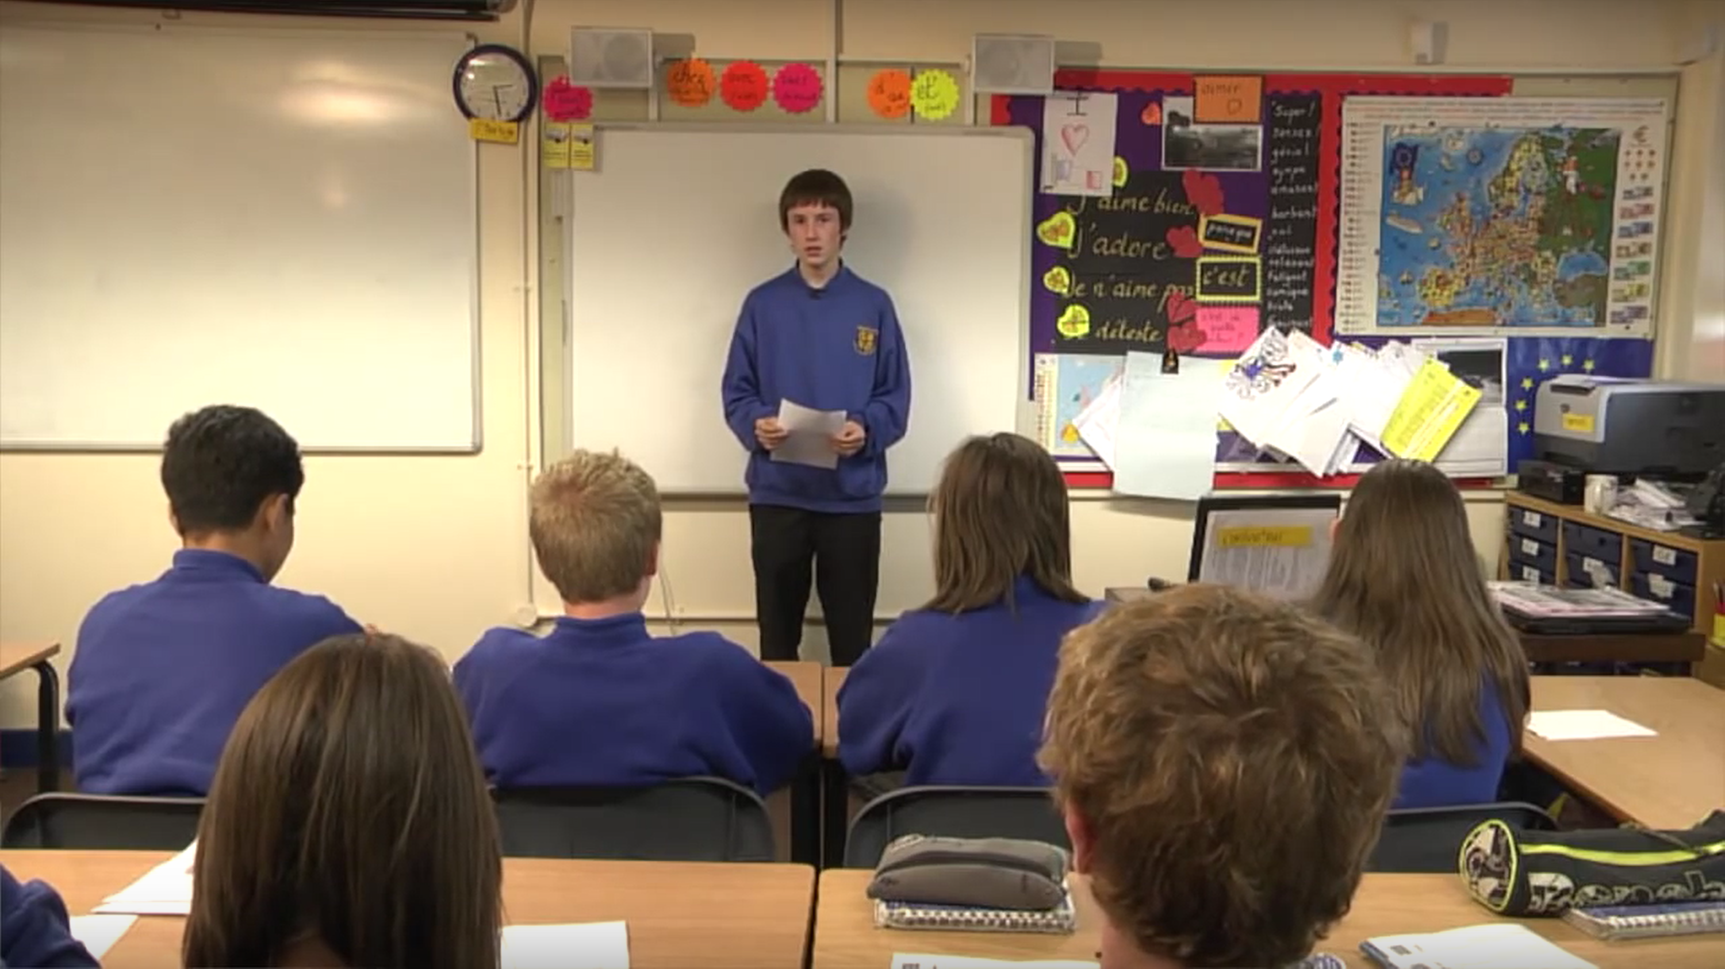
GCSE German
Die Schülerinnen und Schüler können ein Hotelzimmer buchen.

Slide 3
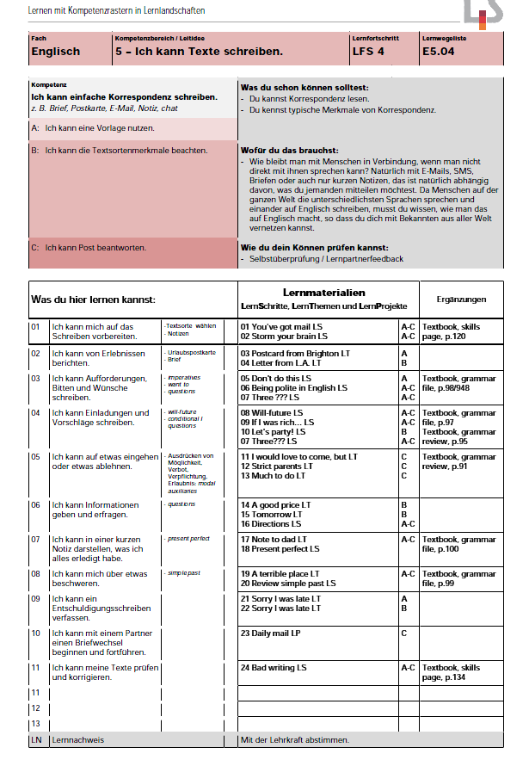
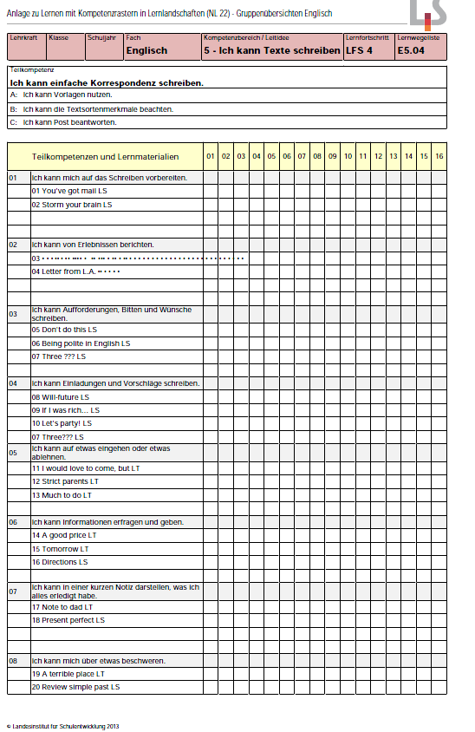

Slide 4
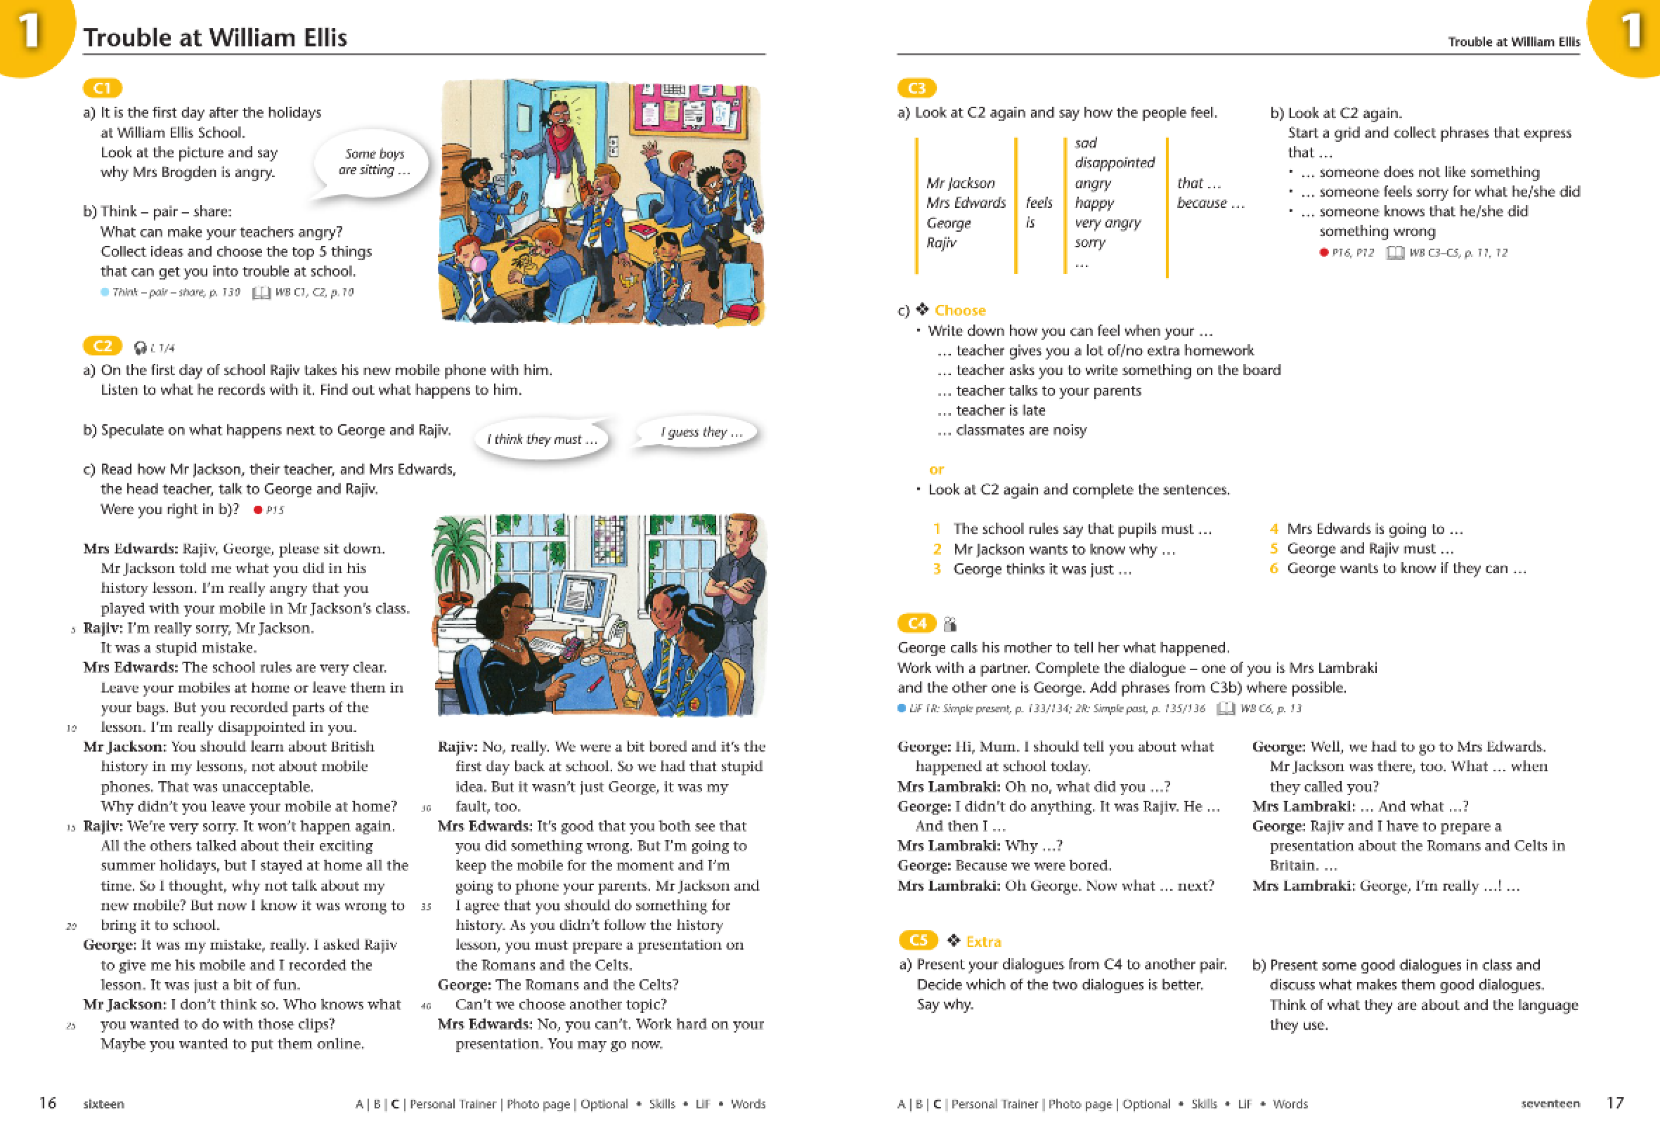

Slide 6
Vorbereitung auf das Englisch-Abitur - relevante Kompetenzen und Skills gezielt und intensiv aufbauen
Die Oberstufe

Slide 7
Vorbereitung auf das Englisch-Abitur - relevante Kompetenzen und Skills gezielt und intensiv aufbauen
I.
Abitur
II.
Unterricht in der Oberstufe

Slide 8
Inhalte vs. Kompetenzen
Inhalte
Kompetenzen

Slide 9
Inhalte vs. Kompetenzen
Inhalte
Kompetenzen

Slide 10
Inhalte vs. Kompetenzen
“America and its European allies – a difficult relationship”. Discuss this statement and give your own opinion. Abitur 2005 (BW)
Inhalte
Kompetenzen

Slide 11
Inhalte vs. Kompetenzen
Abitur 2017 (Niedersachsen)
Inhalte
Kompetenzen

Slide 12
Inhalte vs. Kompetenzen
Mother's Day should be abolished. Do you agree? Abitur Bayern 2014
Comment.
Inhalte
Kompetenzen

Slide 13
Inhalte vs. Kompetenzen
Vorbereitung auf das Englisch-Abitur - relevante Kompetenzen und Skills gezielt und intensiv aufbauen
I.
Abitur
II.
Unterricht in der Oberstufe

Slide 14
Vorbereitung auf das Englisch-Abitur - relevante Kompetenzen und Skills gezielt und intensiv aufbauen
Abitur 2018
Outline the information on chip implantation and the role it plays in the society described in the novel.

Slide 15
Vorbereitung auf das Englisch-Abitur - relevante Kompetenzen und Skills gezielt und intensiv aufbauen
Abitur 2018
2. Analyze the means the author uses to make the readers aware of the implications of „chipping“. Give evidence from the text.

Slide 16
Vorbereitung auf das Englisch-Abitur - relevante Kompetenzen und Skills gezielt und intensiv aufbauen
Abitur 2018
3.1. „Although continuous government access to your exact location might have seemed an infringement of civil liberties, most Americans were long accustomed to having their movements tracked by commercial entities.“
Explain the quote and discuss the benefits and dangers of location tracking for commercial and political purposes.

Slide 17
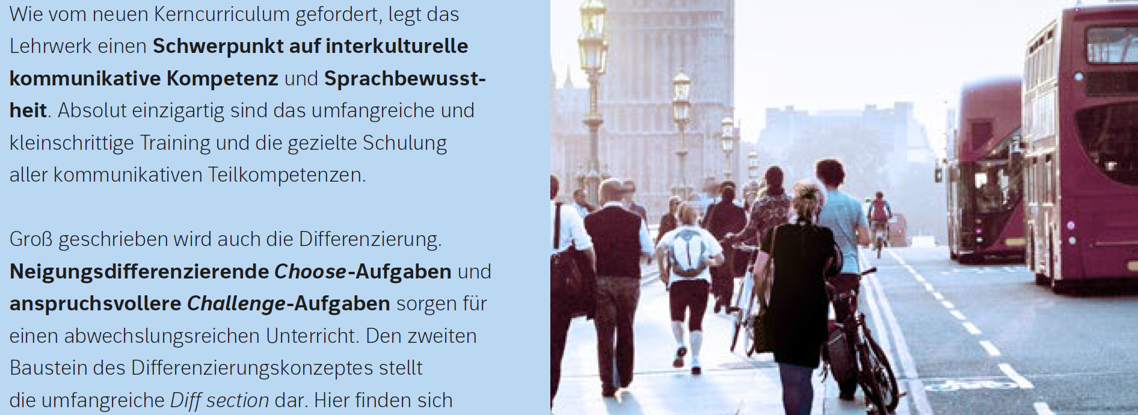
Vorbereitung auf das Englisch-Abitur - relevante Kompetenzen und Skills gezielt und intensiv aufbauen

Slide 19
Intro

Slide 20
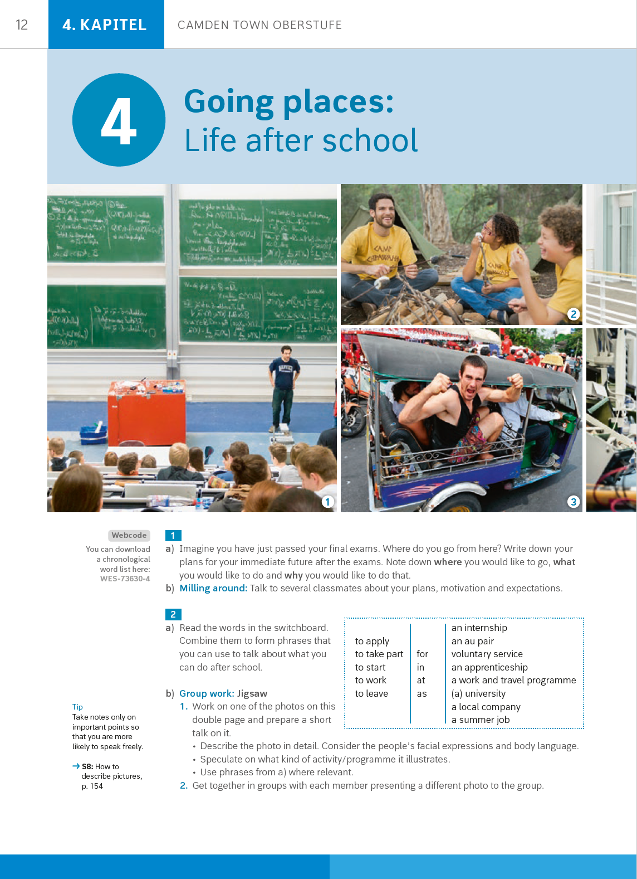
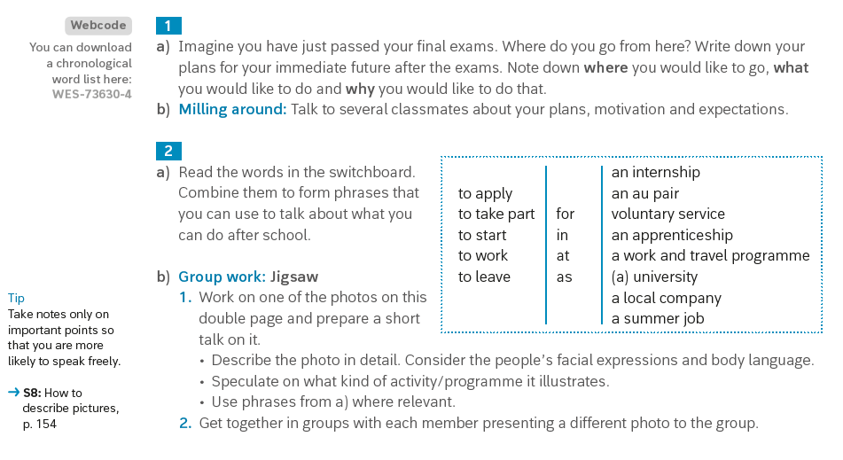
Intro

Slide 21
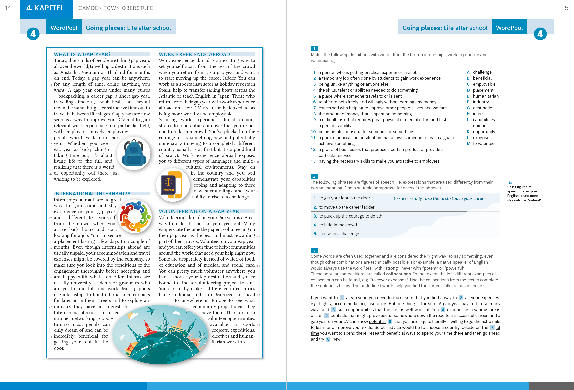
Wordpool

Slide 22
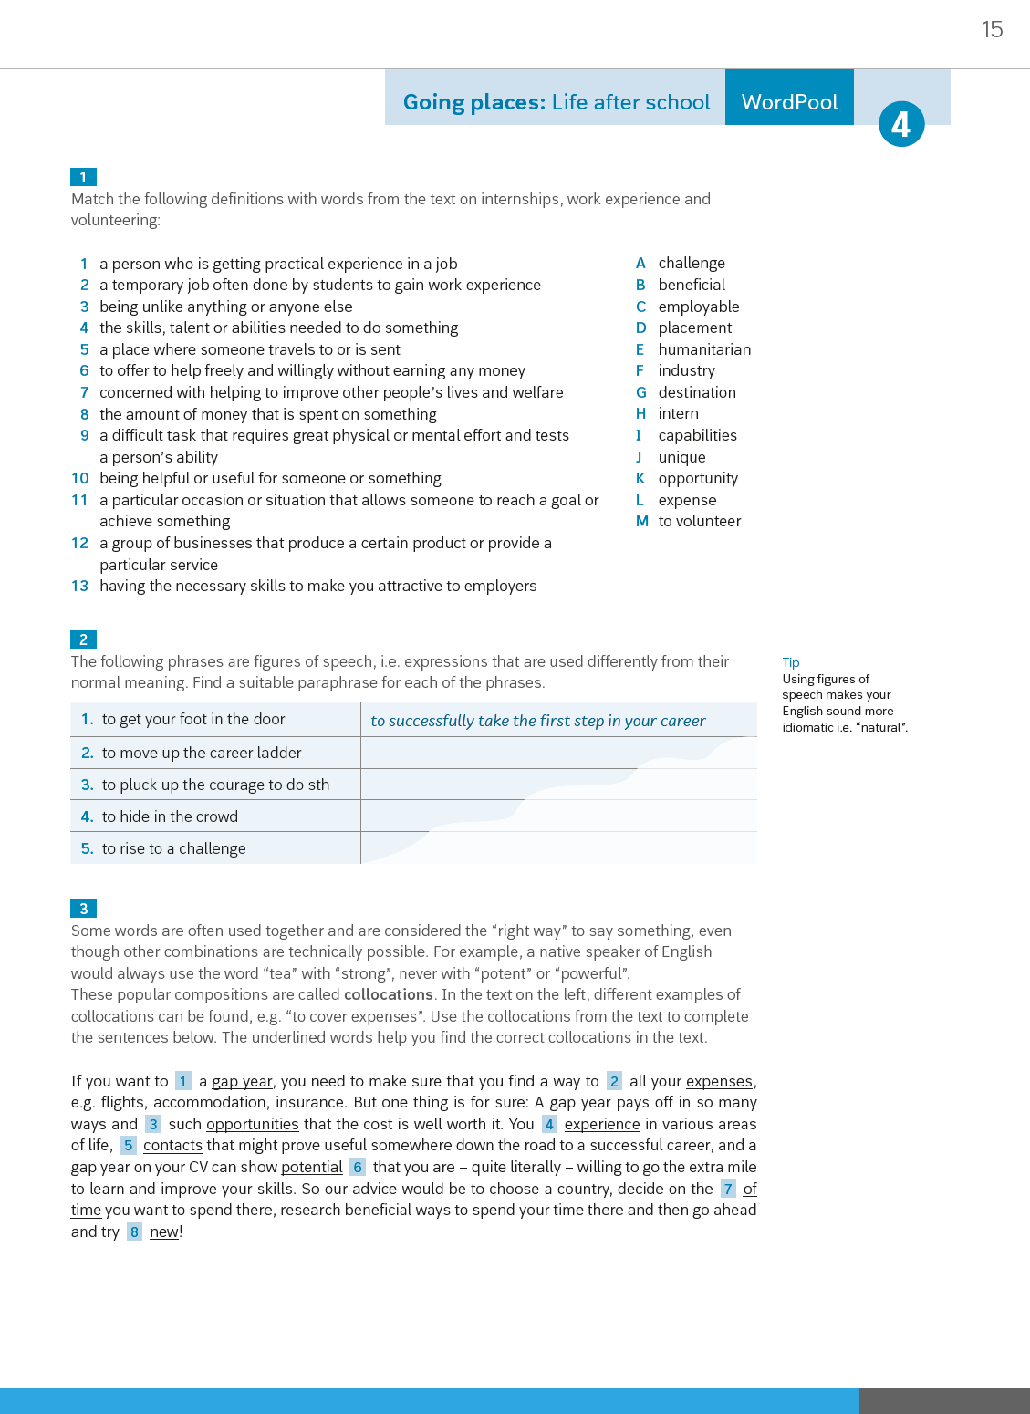
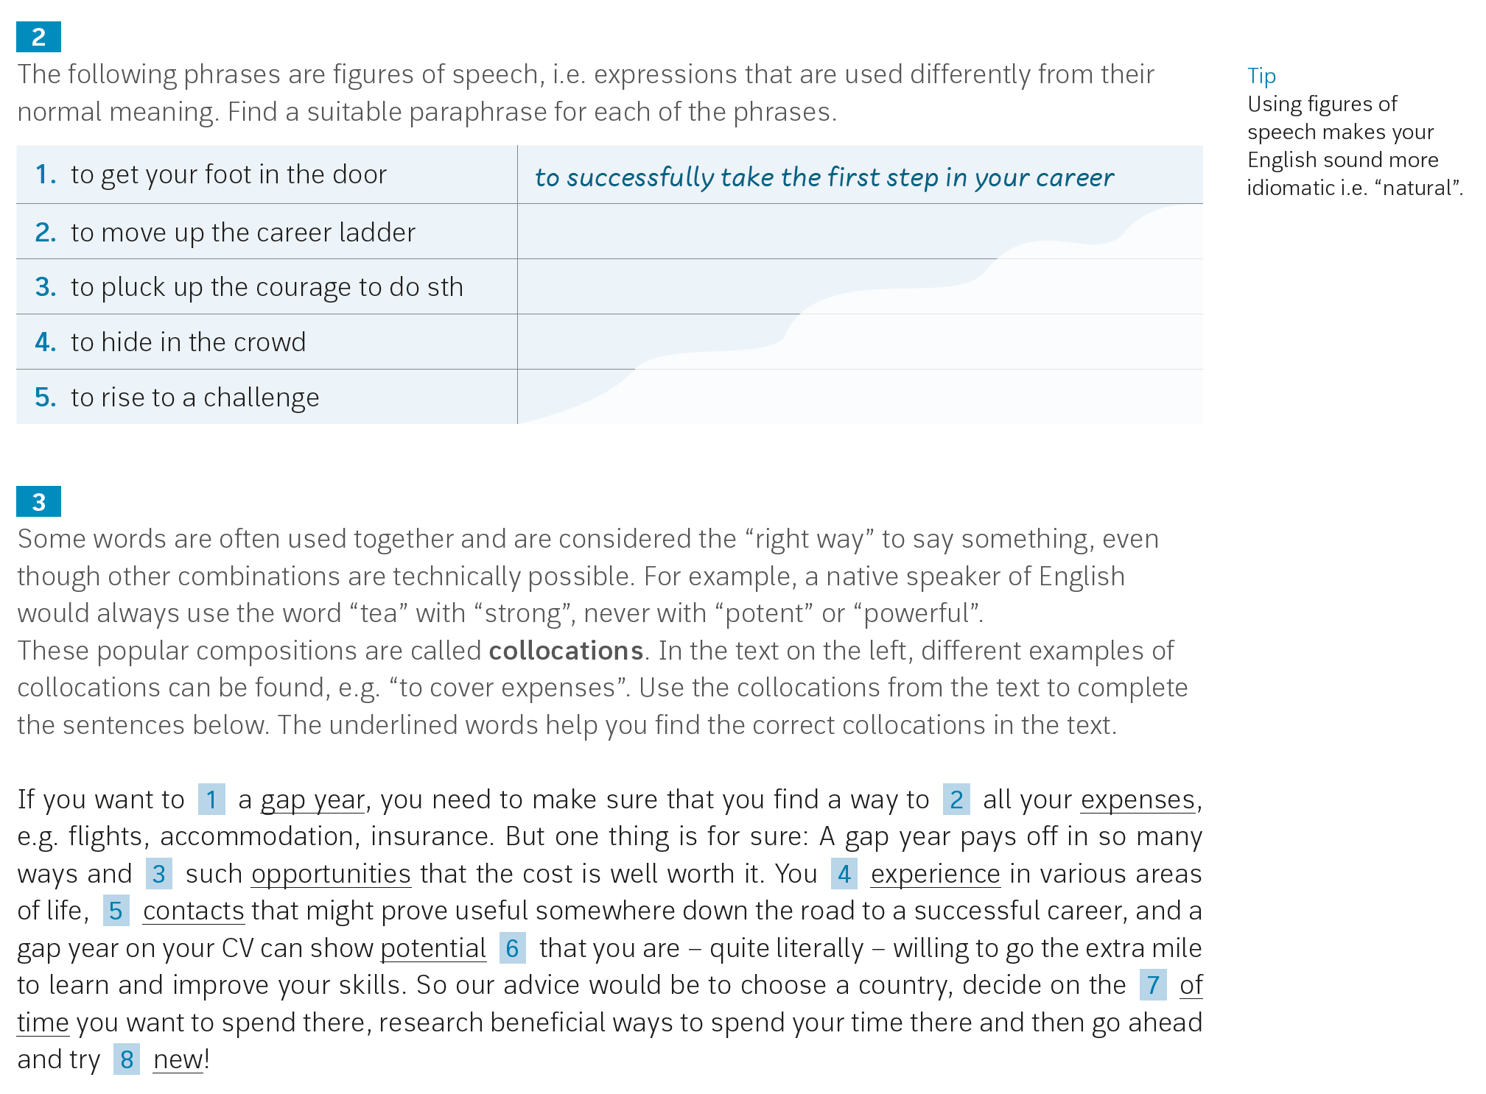

Slide 23
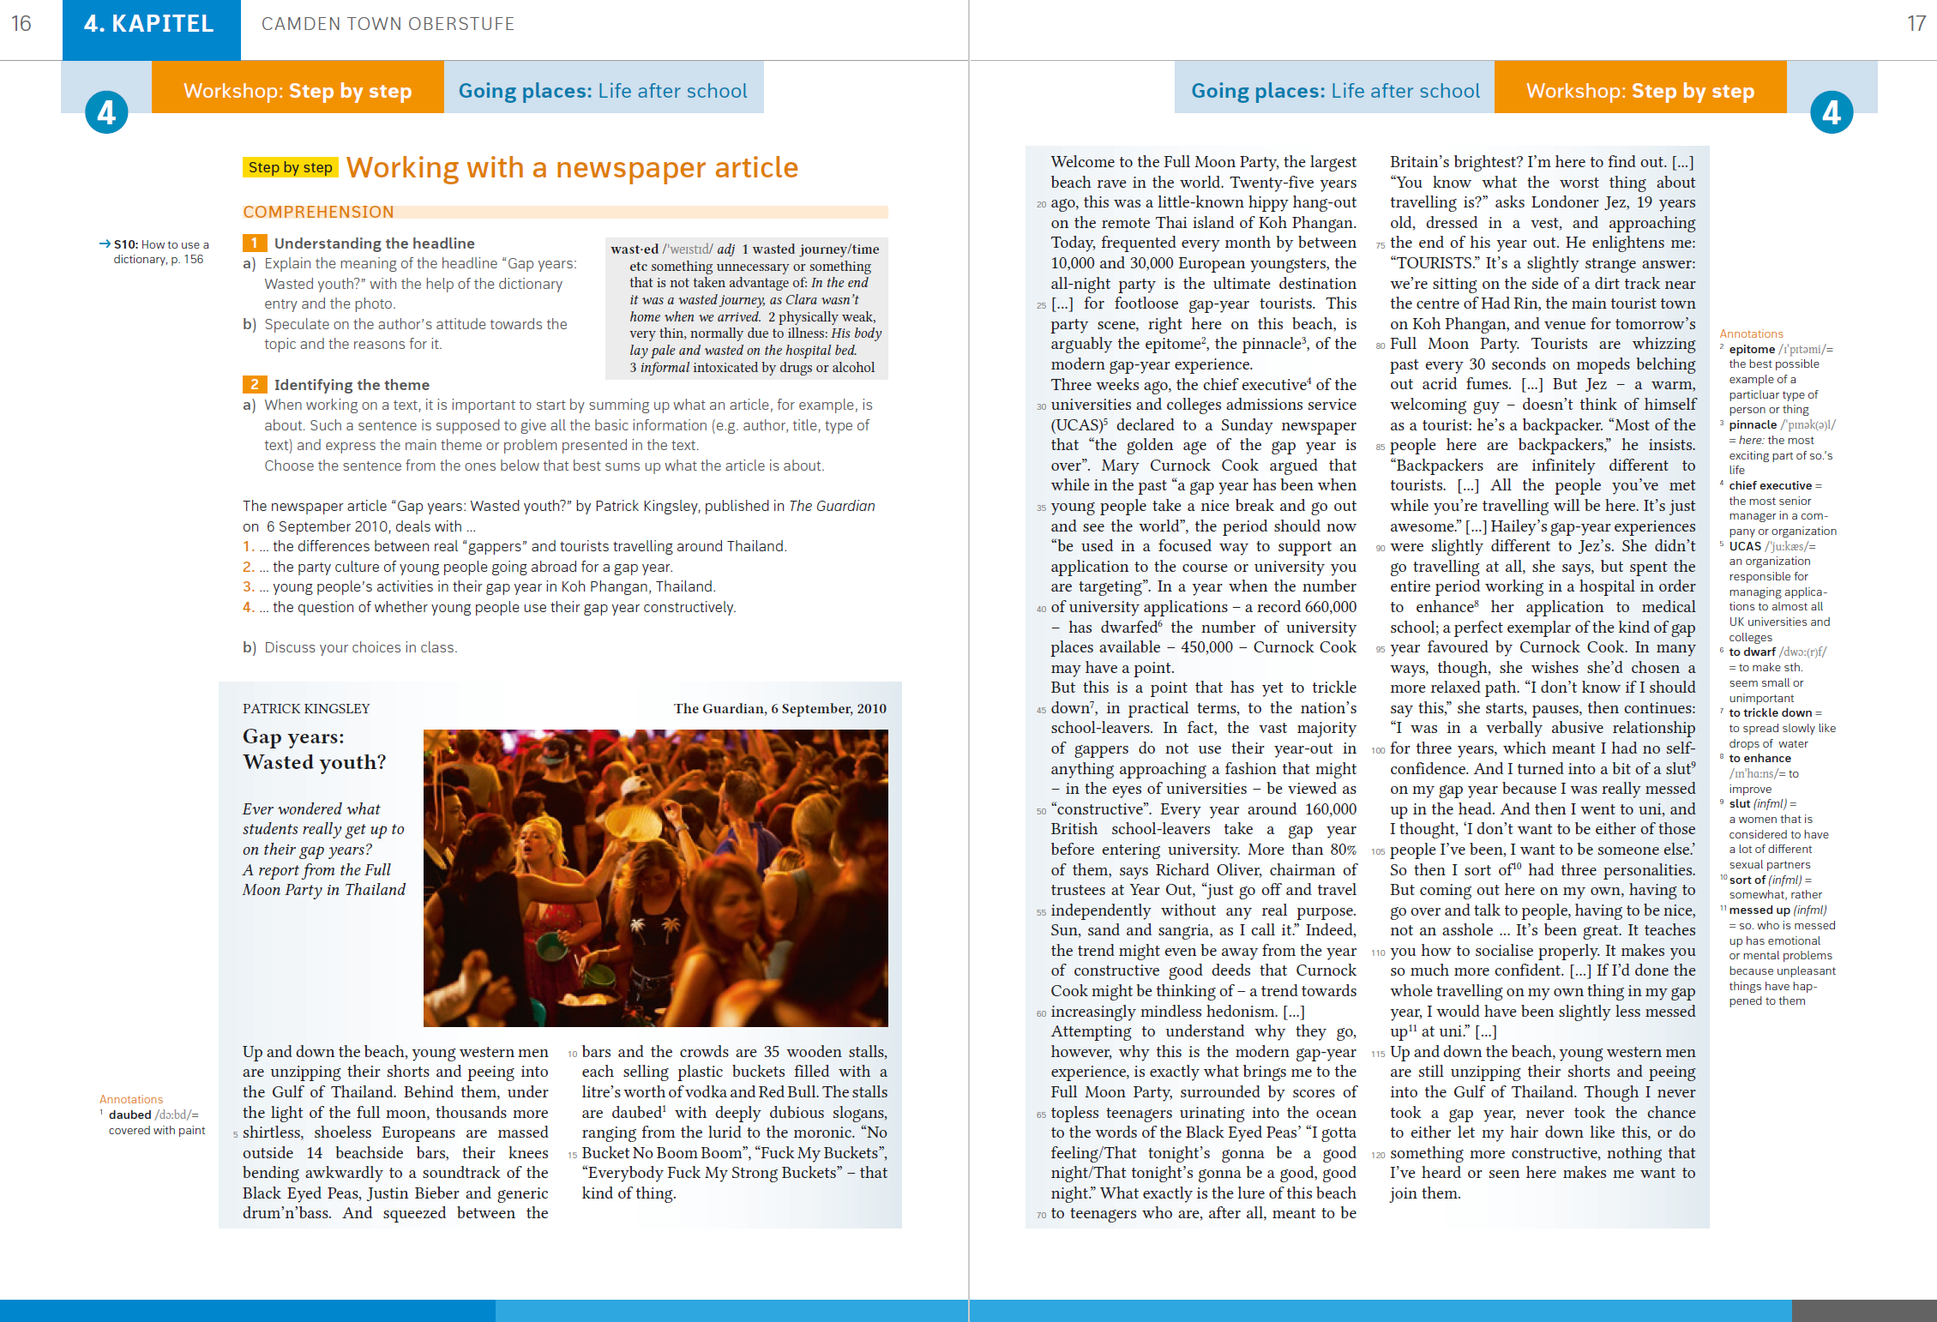
Workshop

Slide 24
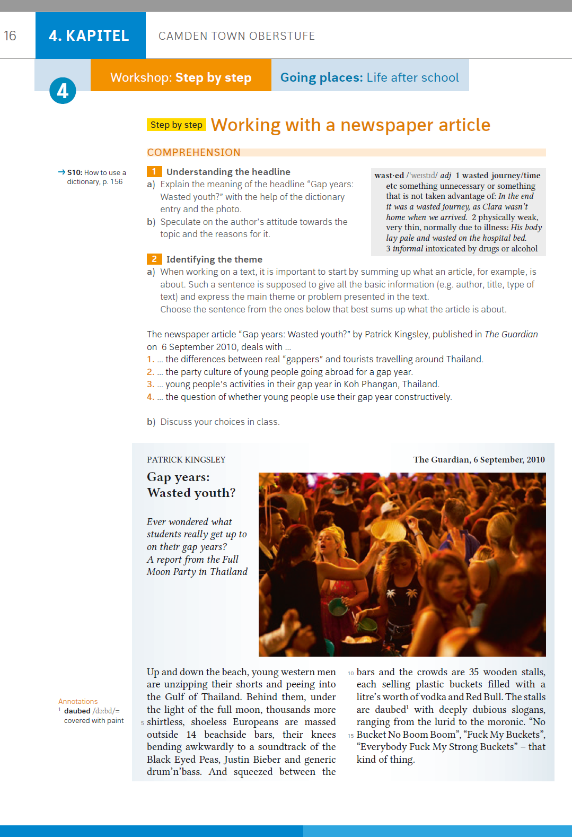
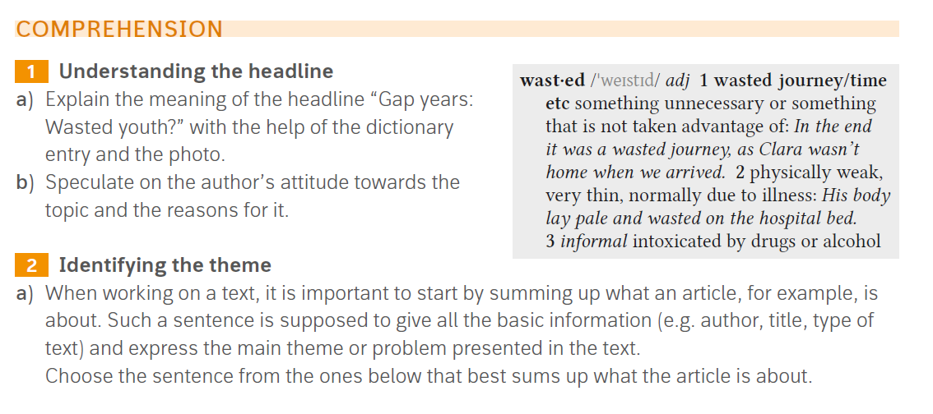
Workshop

Slide 25
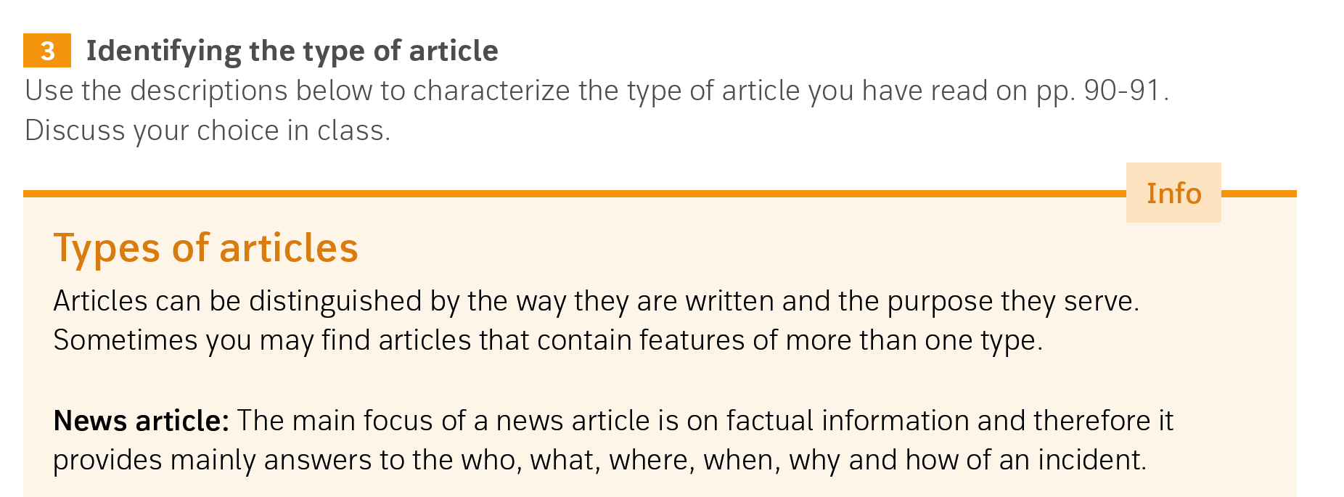
Workshop

Slide 26
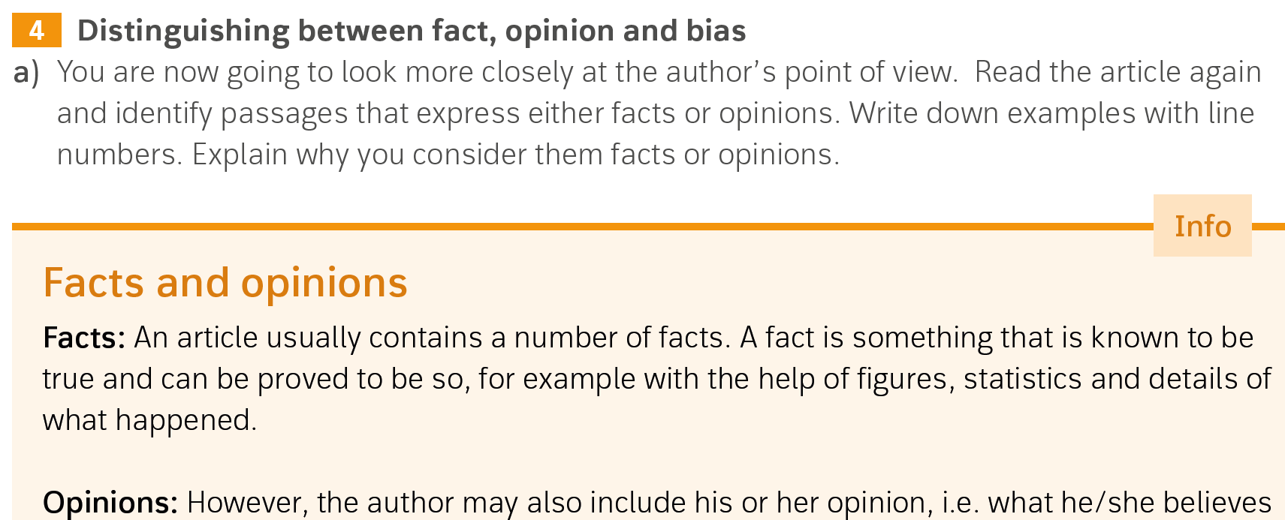
Workshop

Slide 27
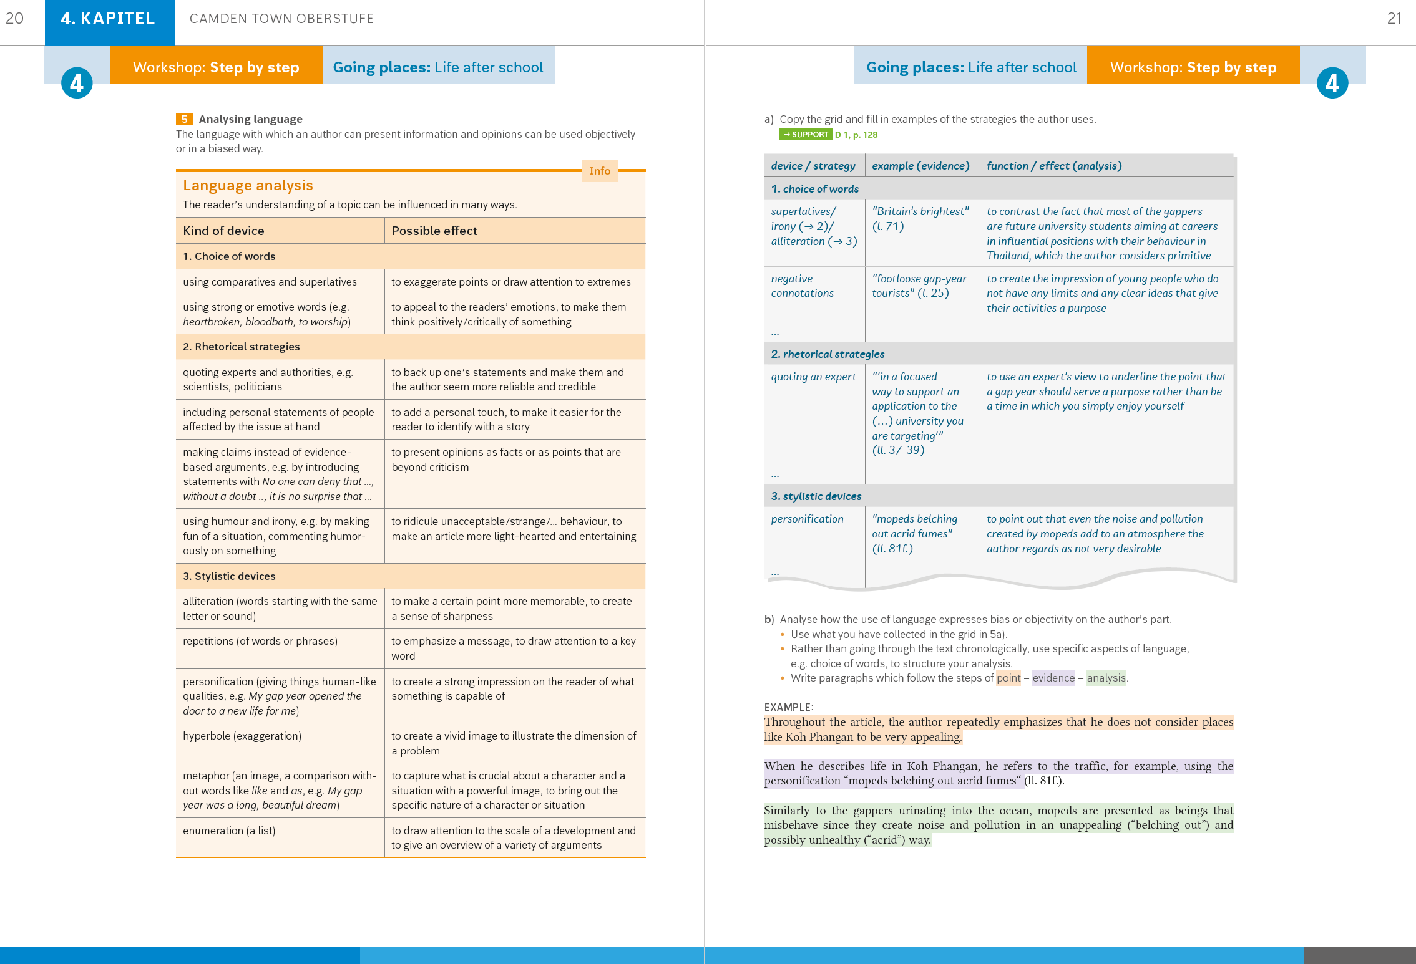
Workshop

Slide 28
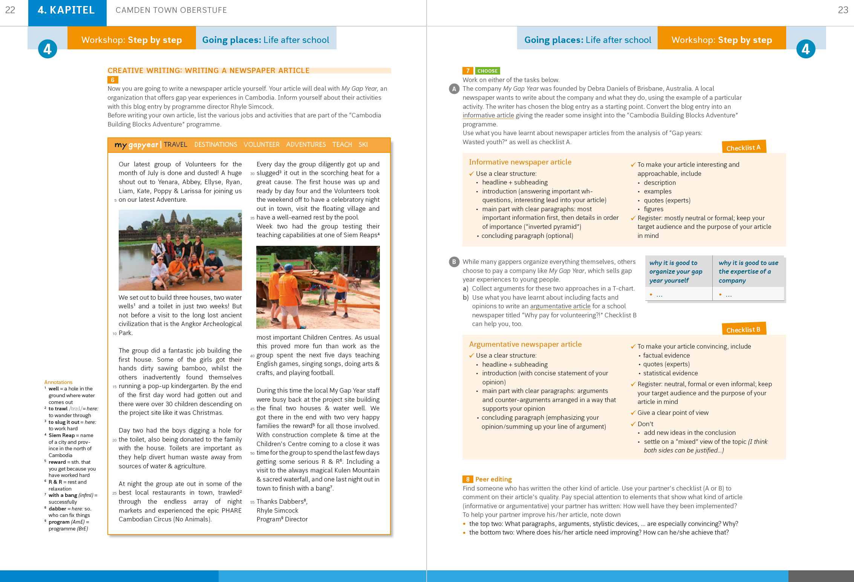
Workshop

Slide 29
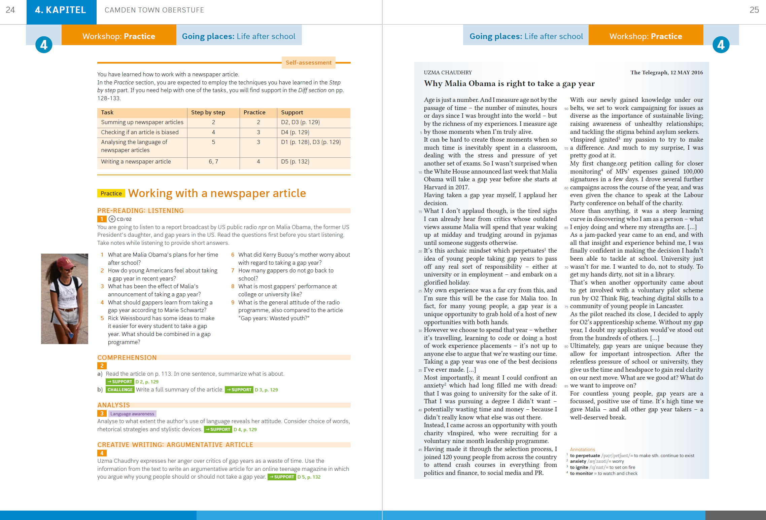
Workshop

Slide 30
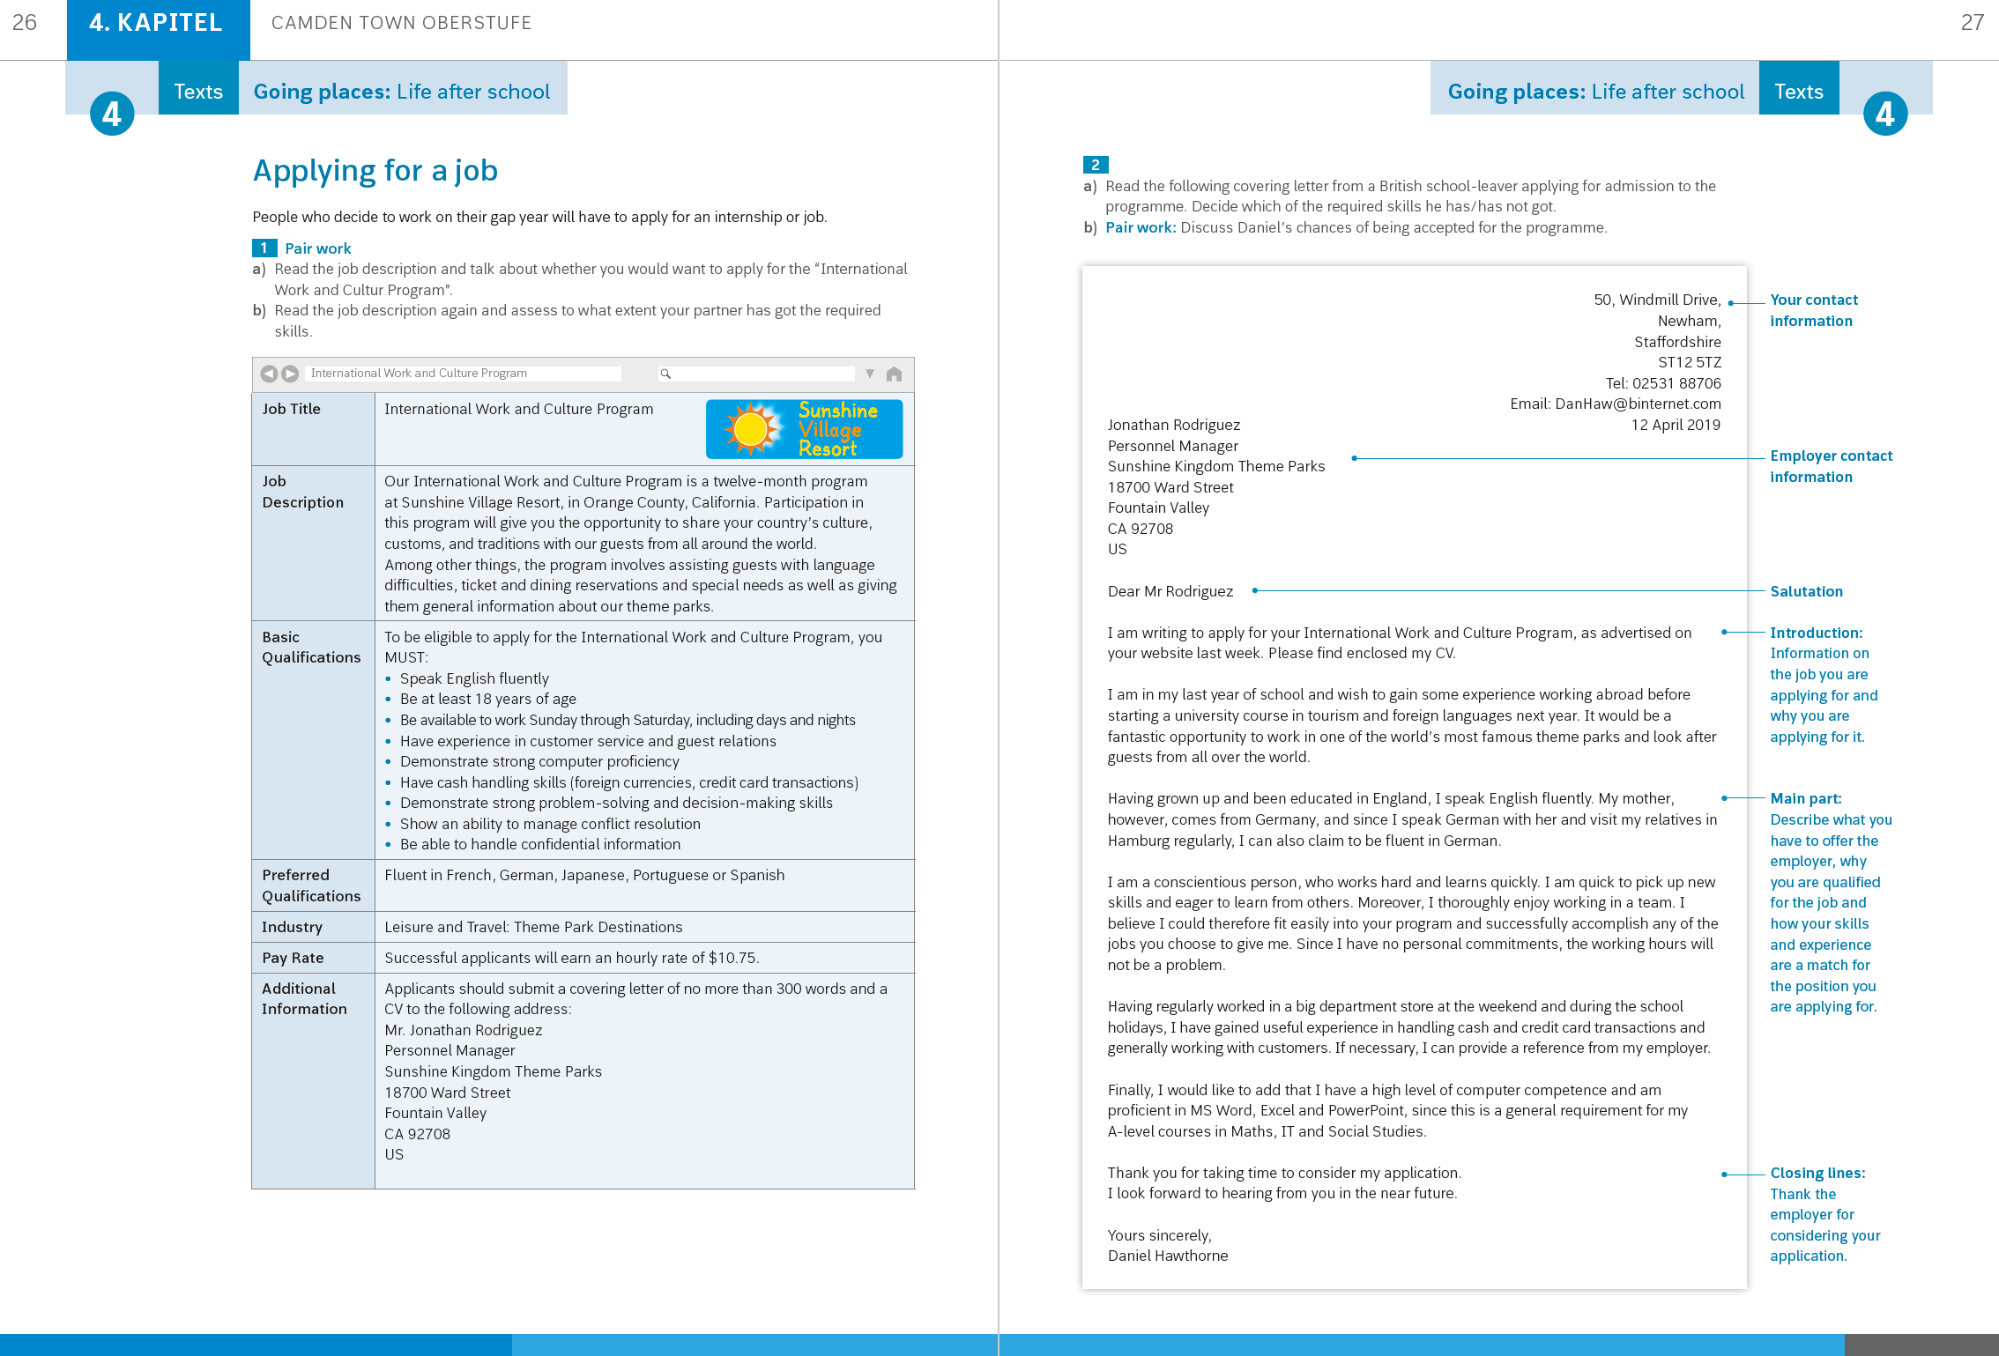
Texts

Slide 31
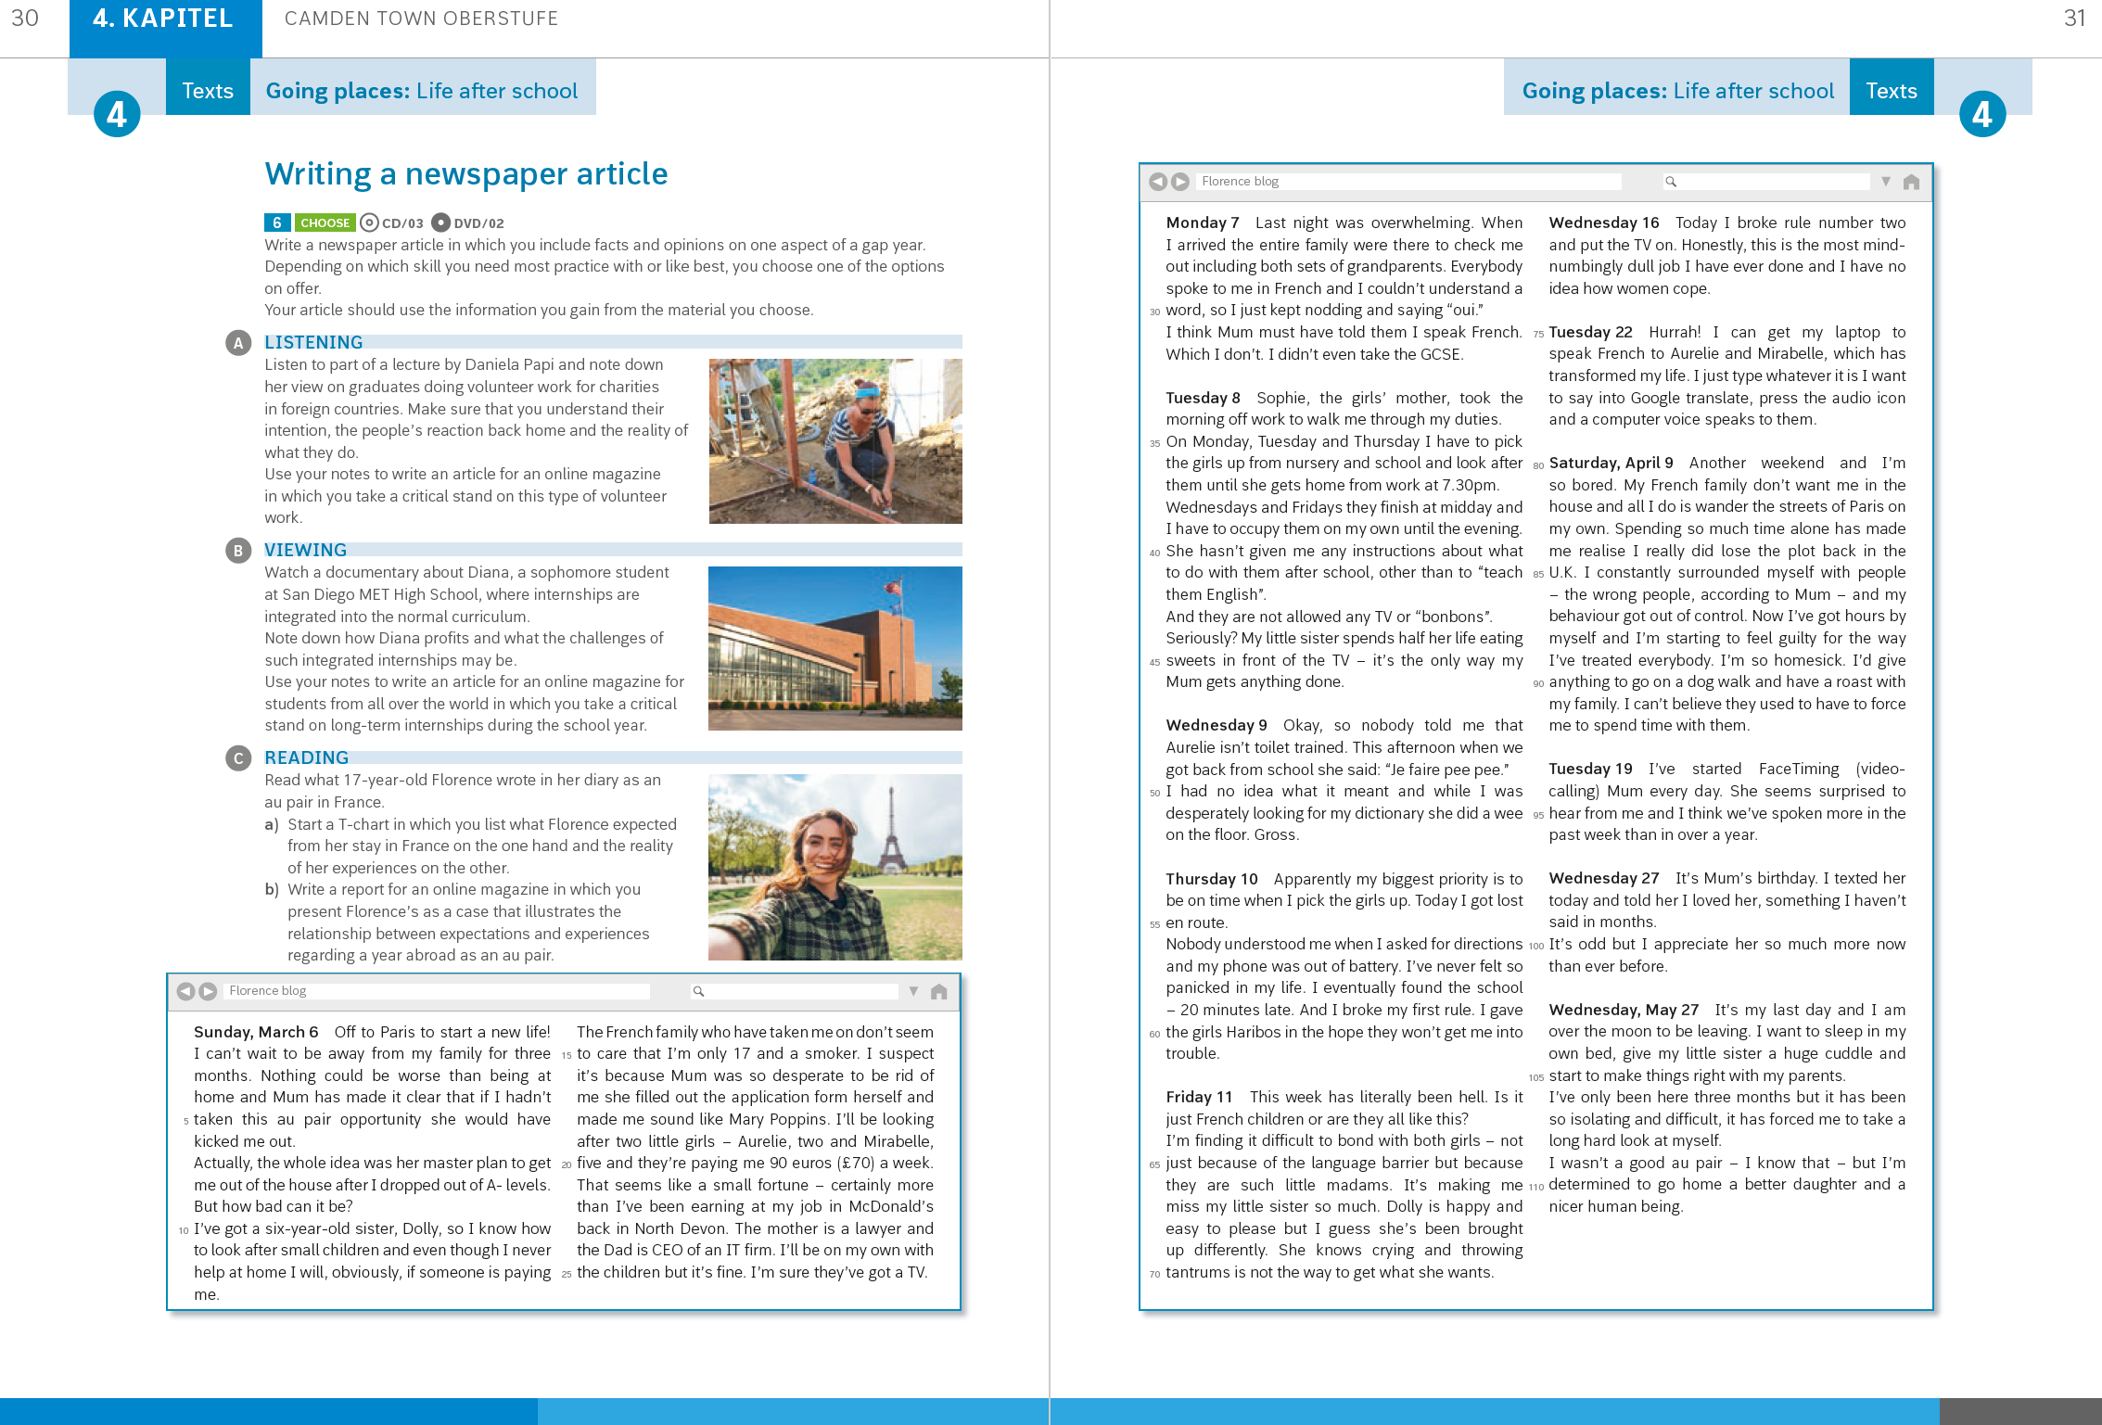
Texts

Slide 32
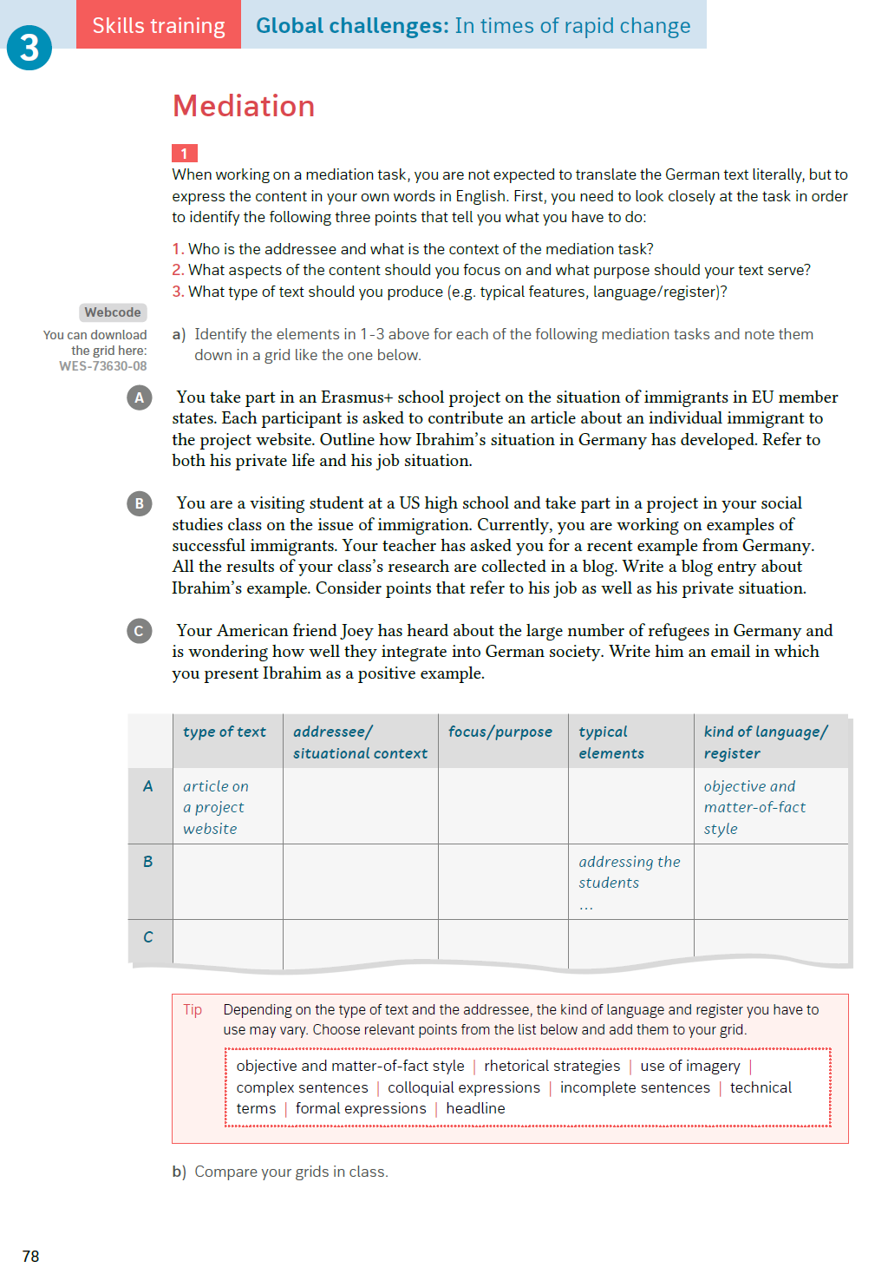
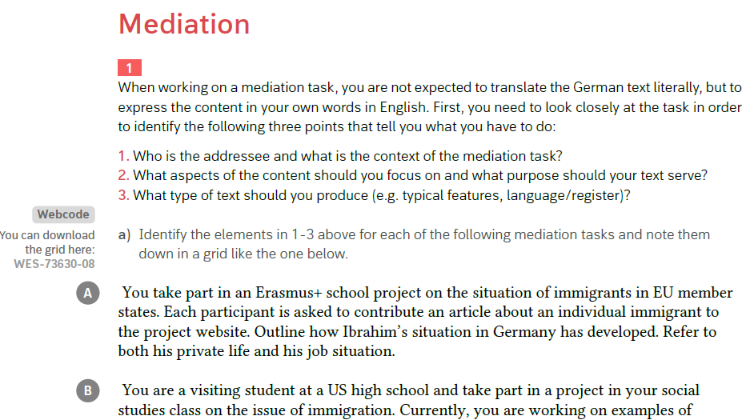
Skill Training

Slide 33
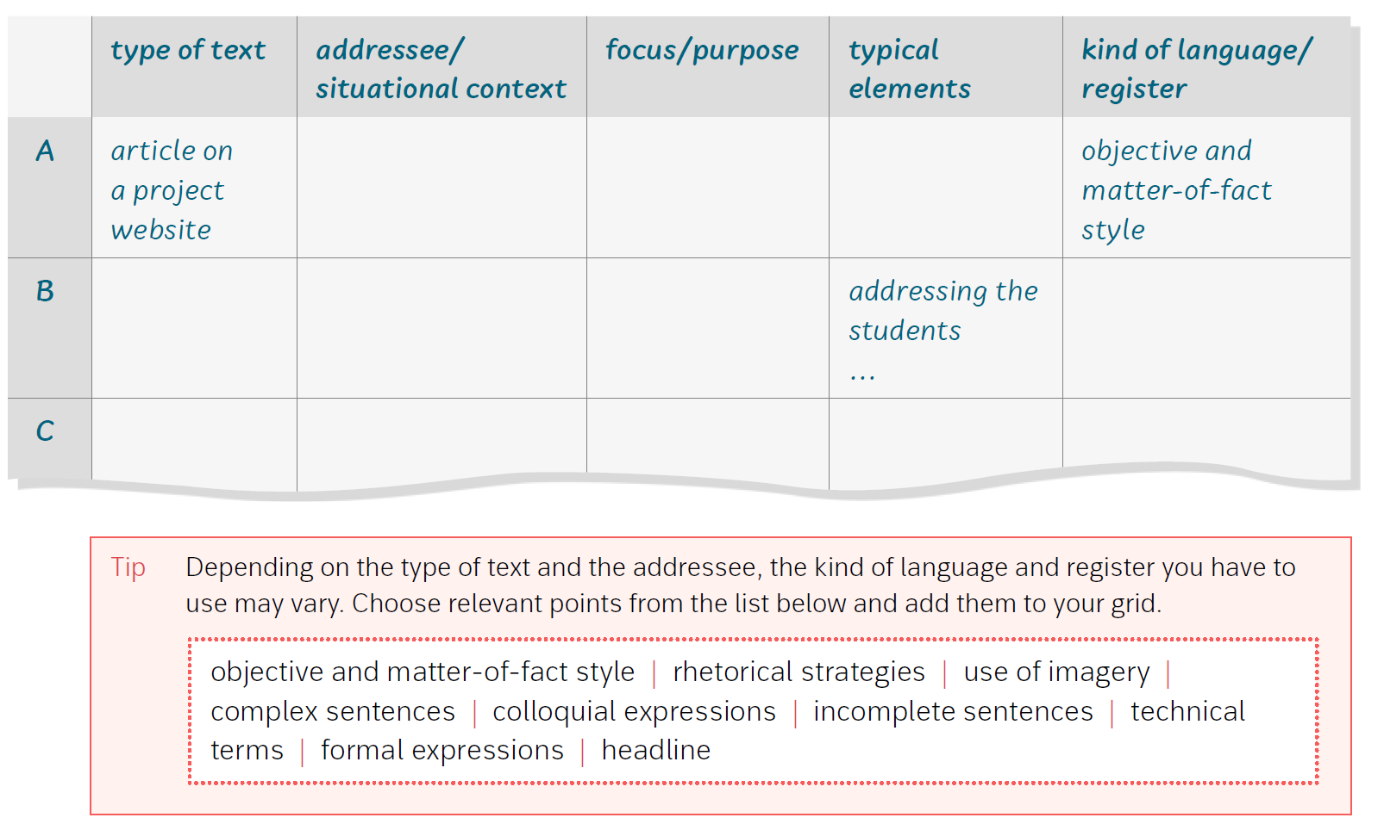
Skill Training

Slide 34
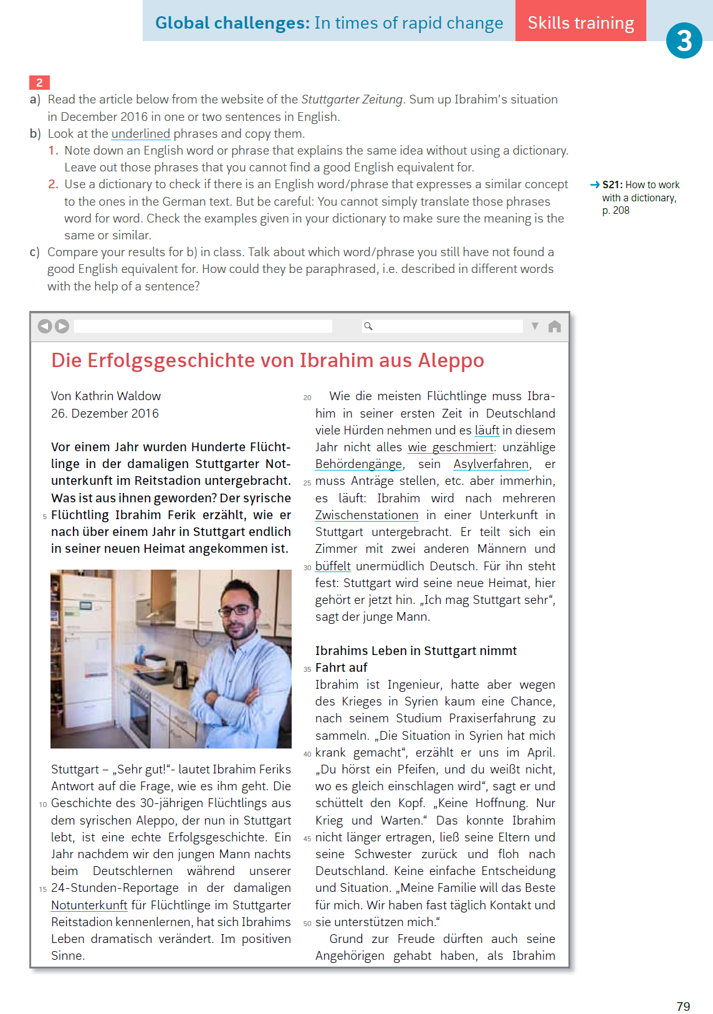
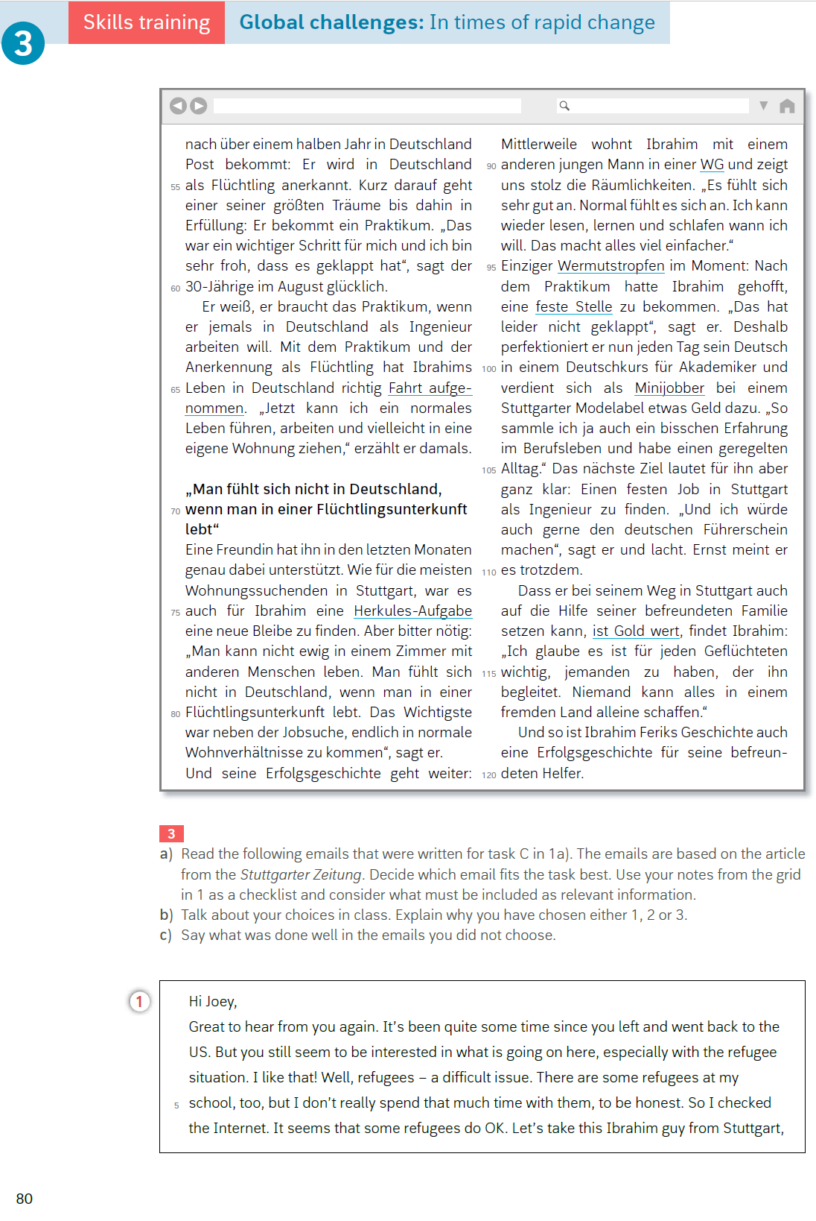
Skill Training

Slide 35
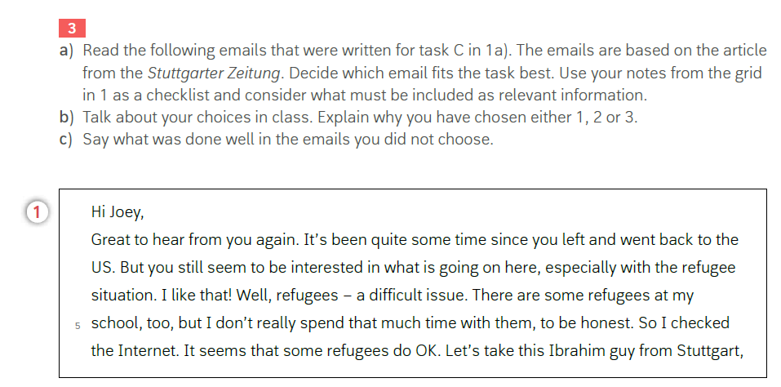
Skill Training

Slide 36
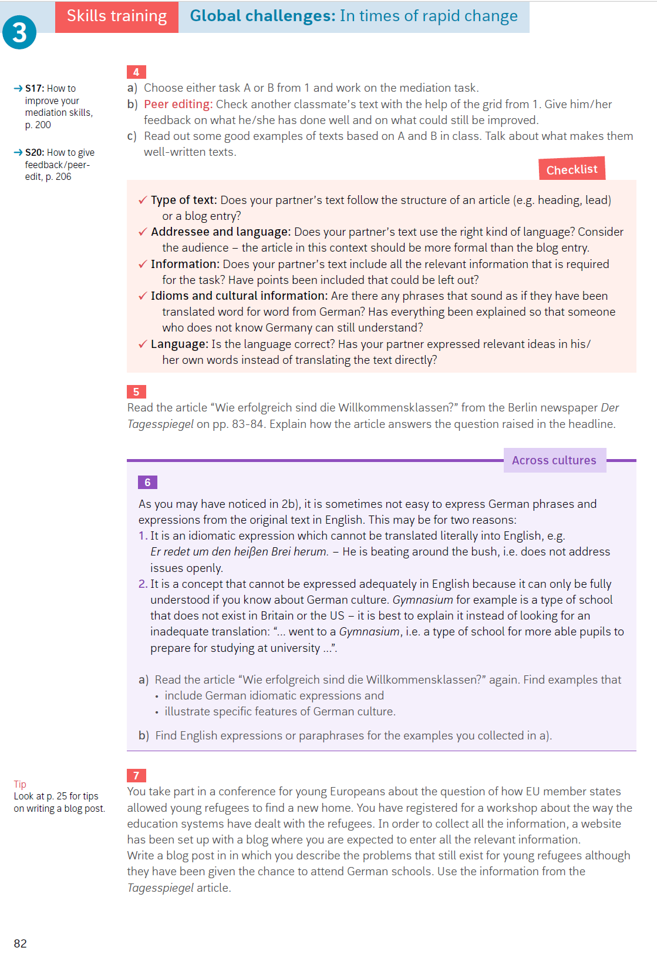
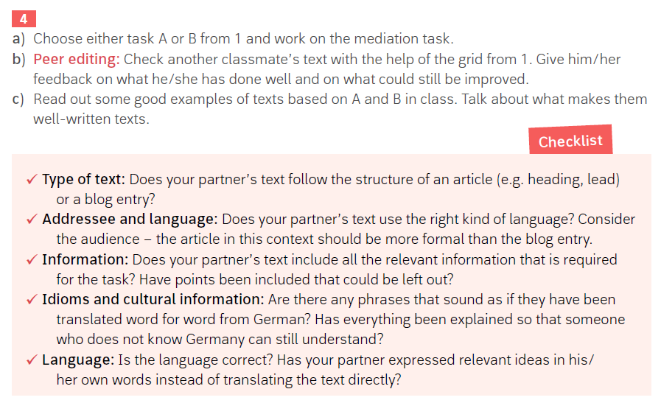
Skill Training

Slide 37
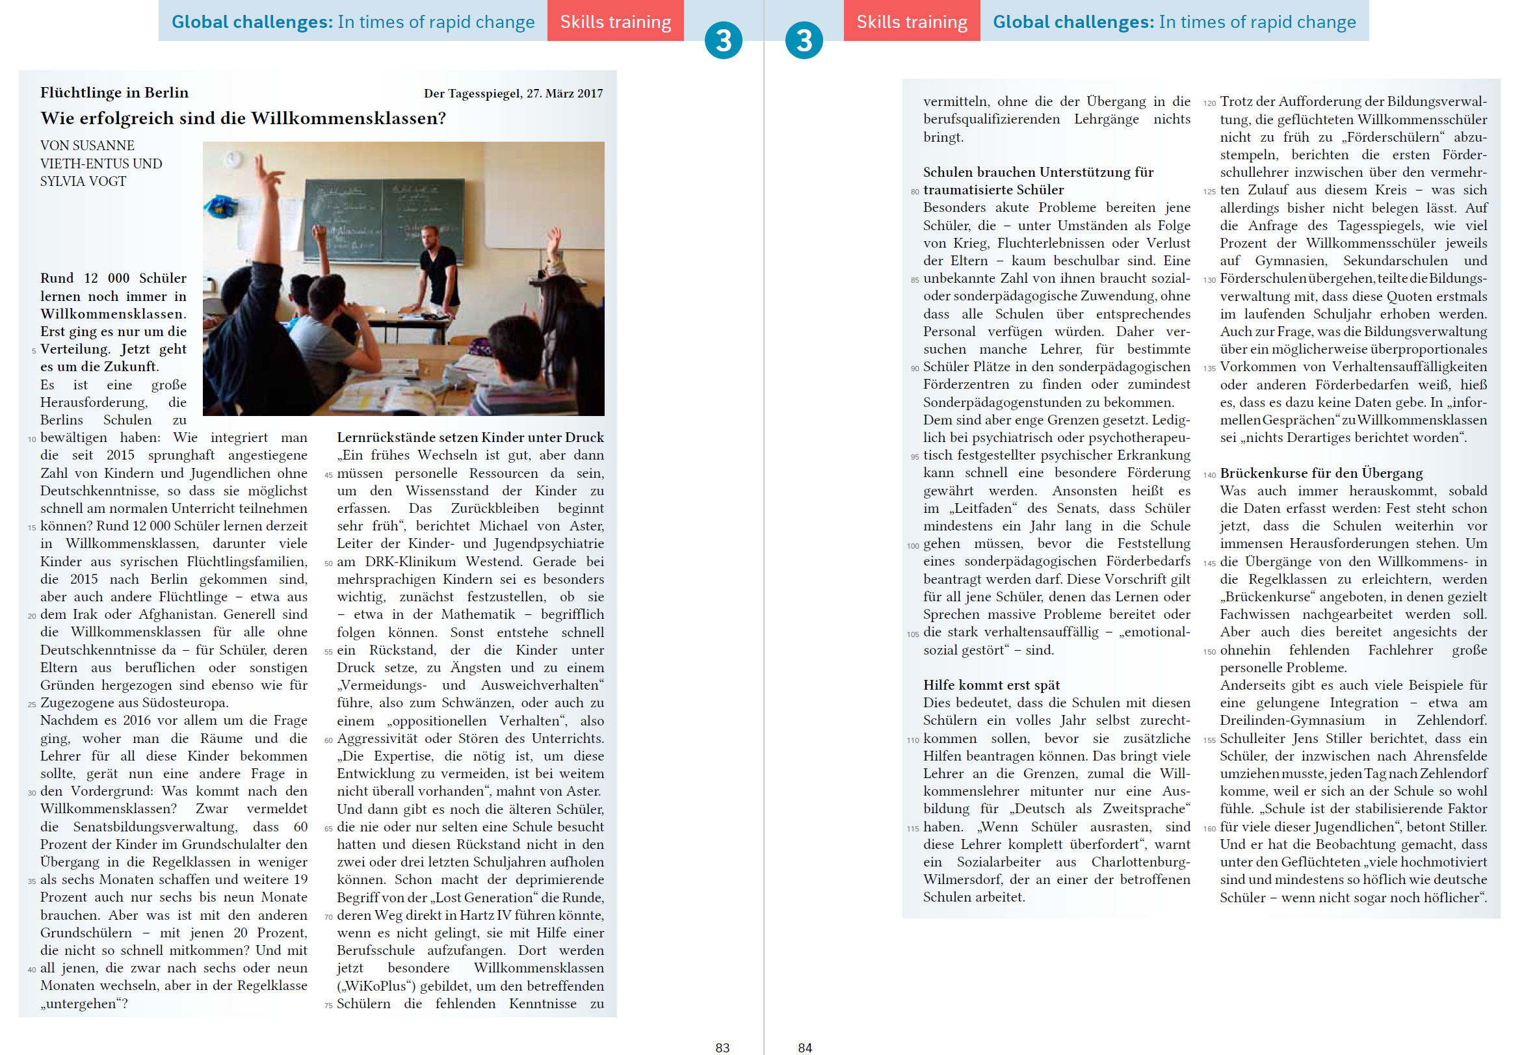
Skill Training

Slide 38
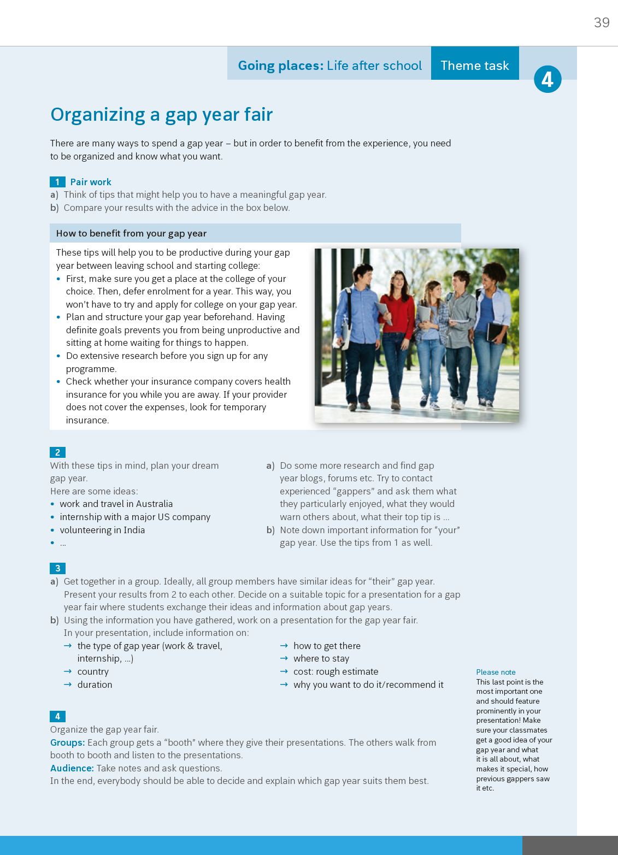
Theme tasks

Slide 39
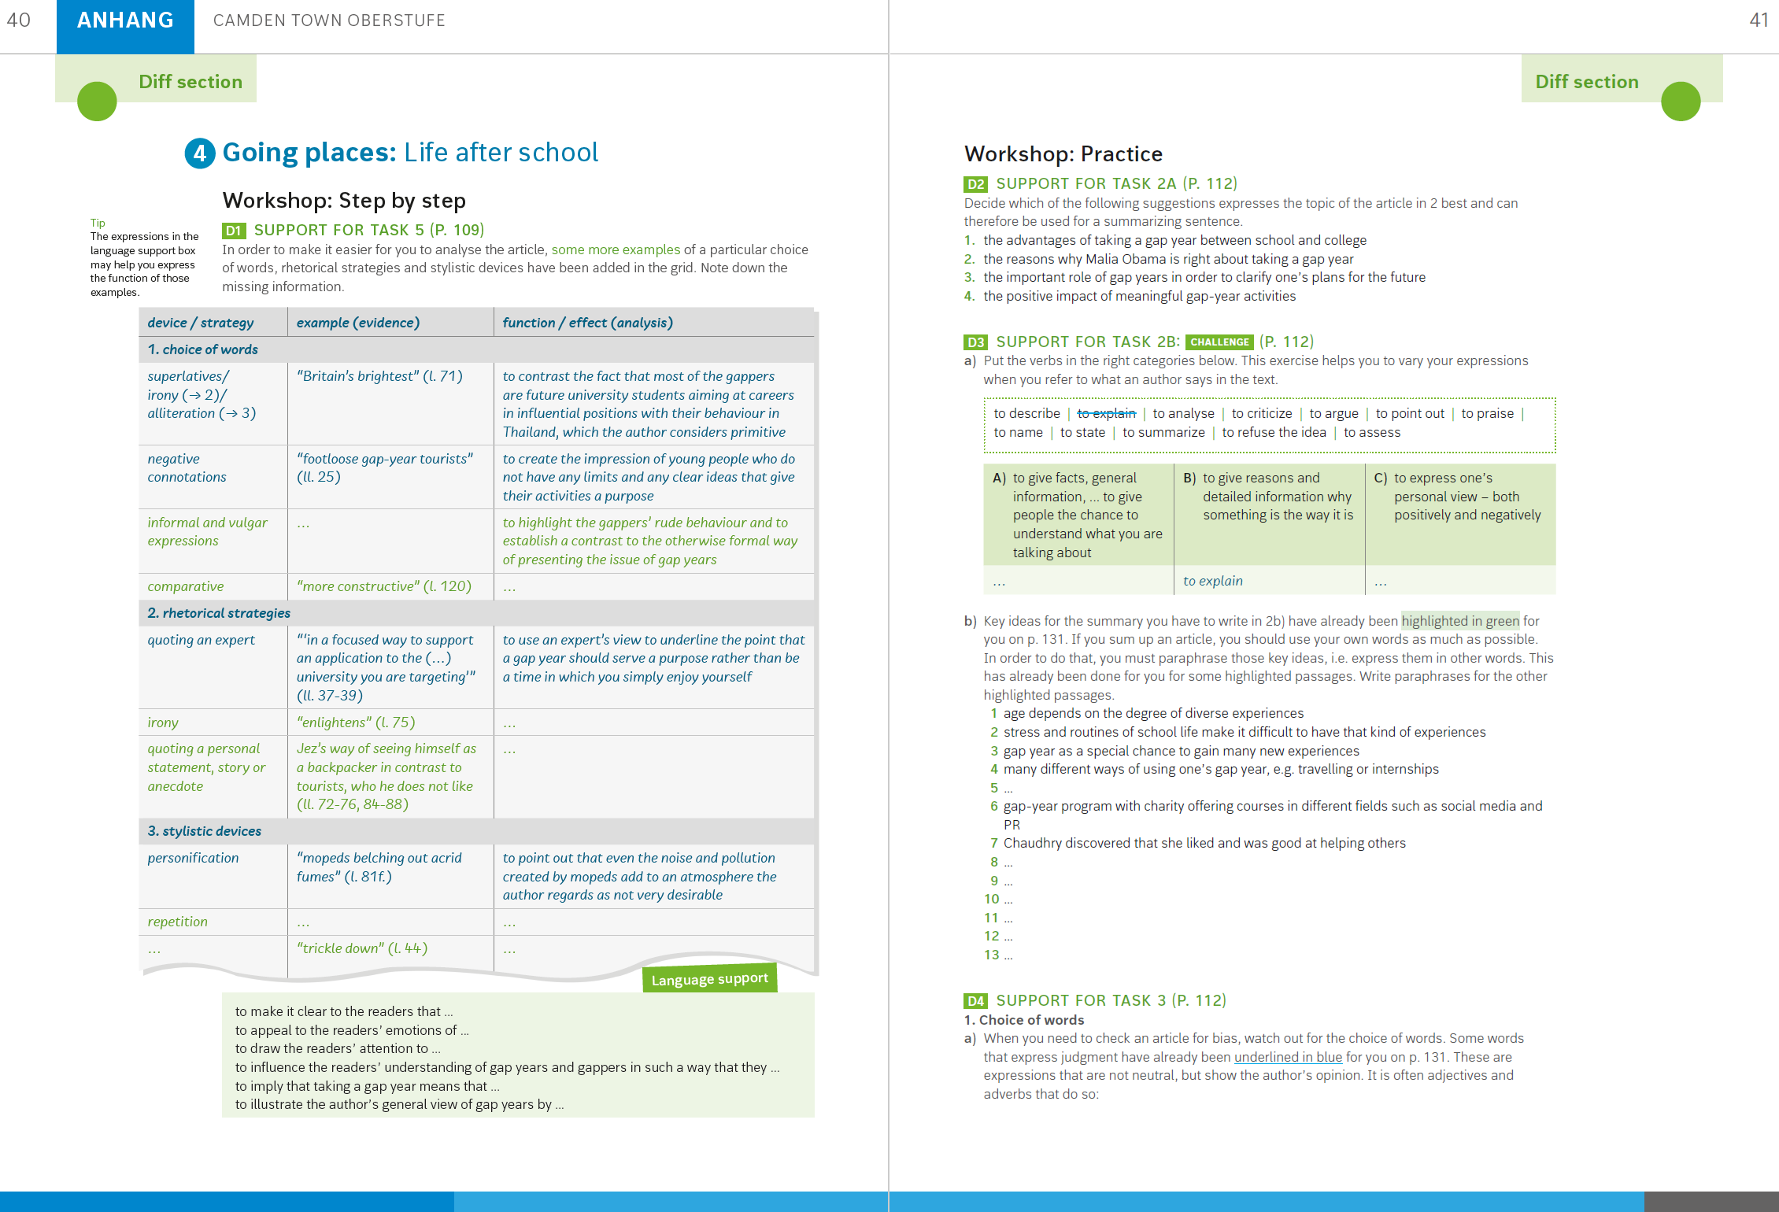
Diff section

Slide 40
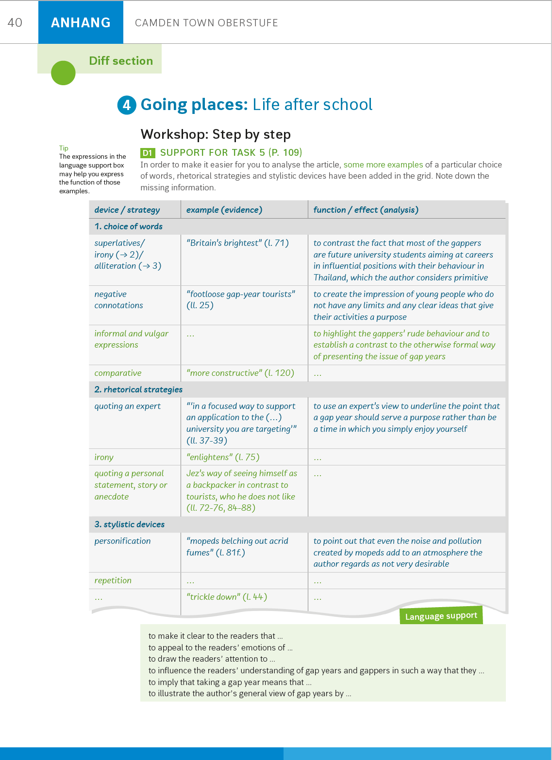
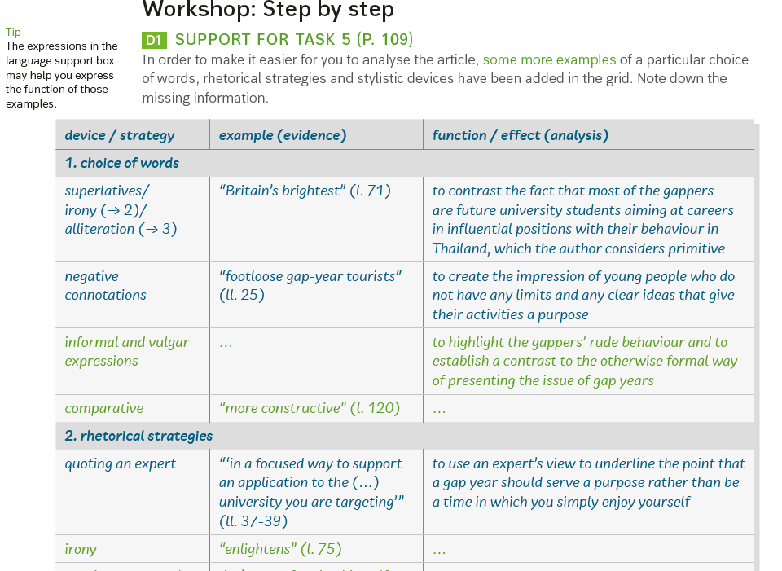
Diff section

Slide 41
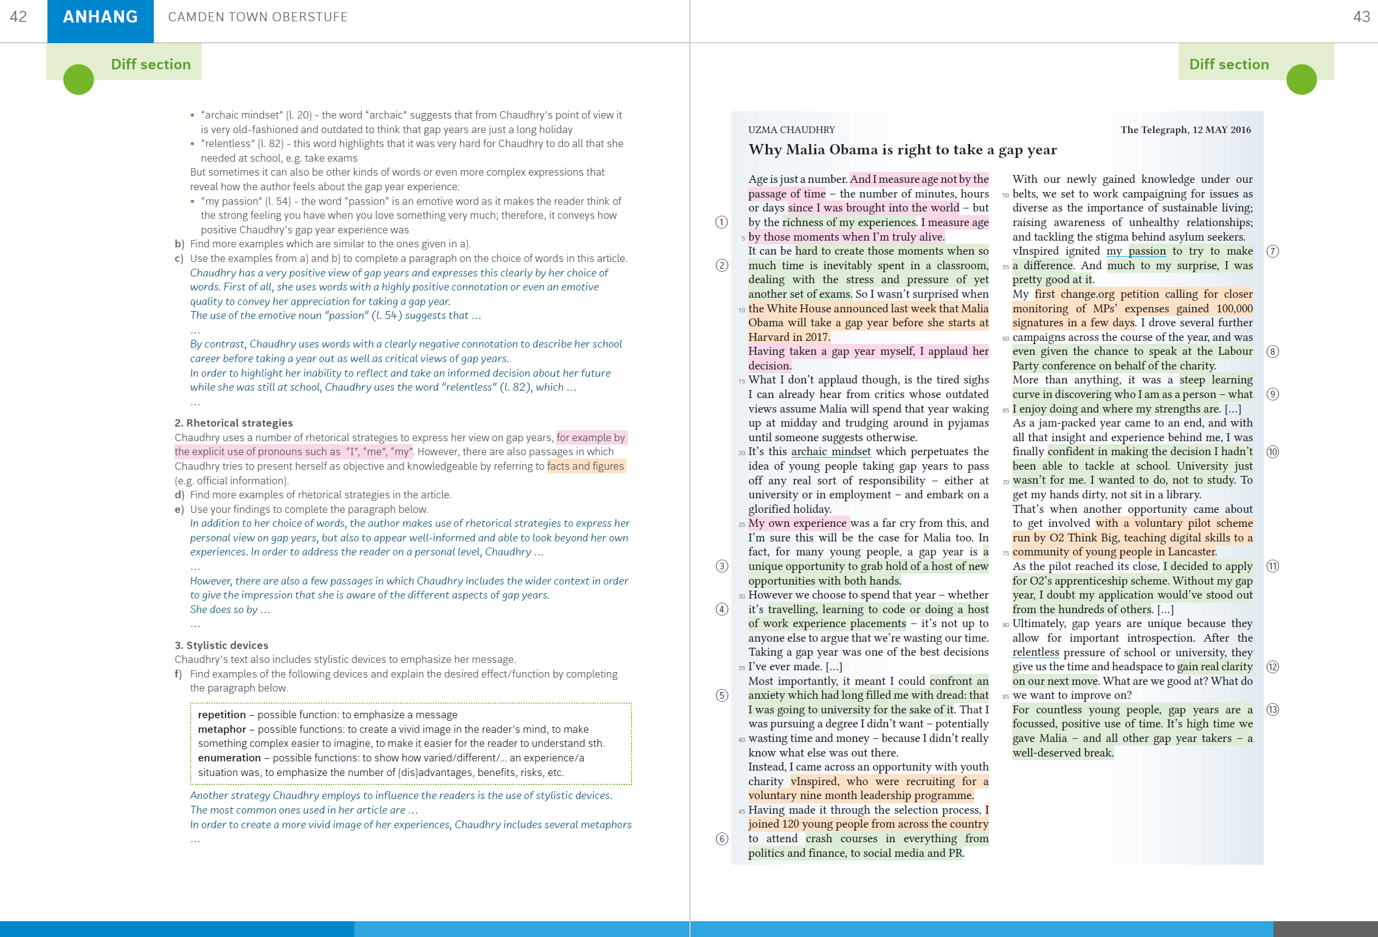
Diff section

Slide 42
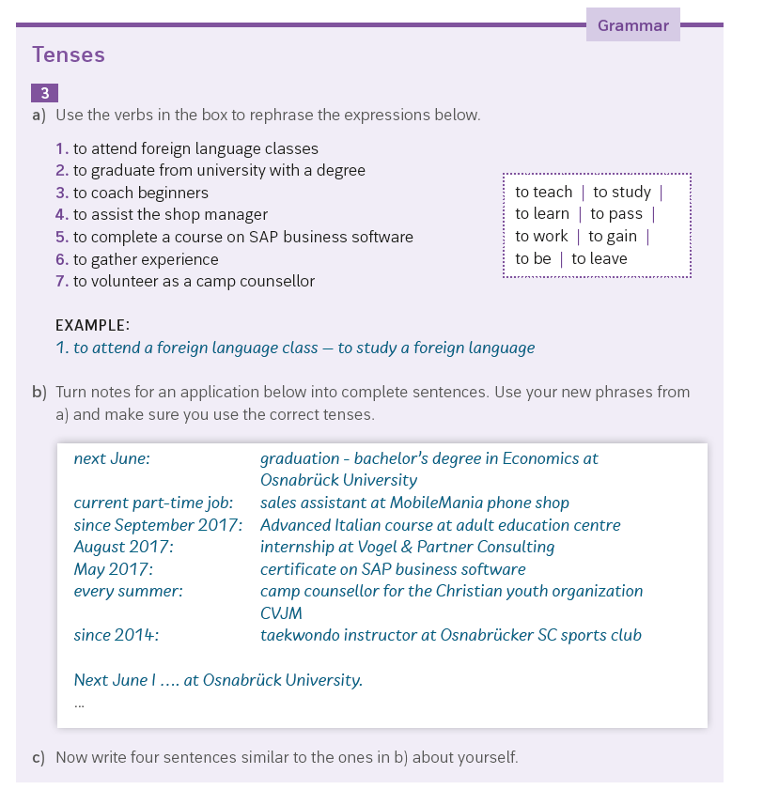
Grammar

Slide 43
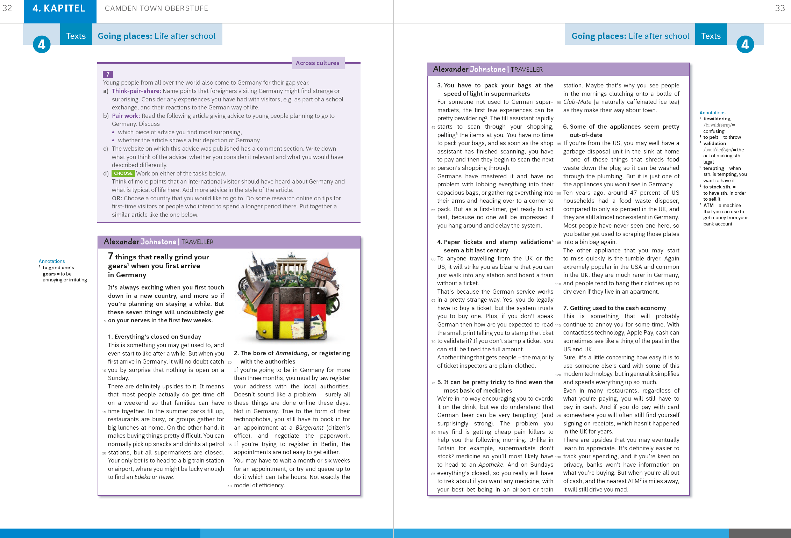
Interkulturelle Kompetenz

Slide 44
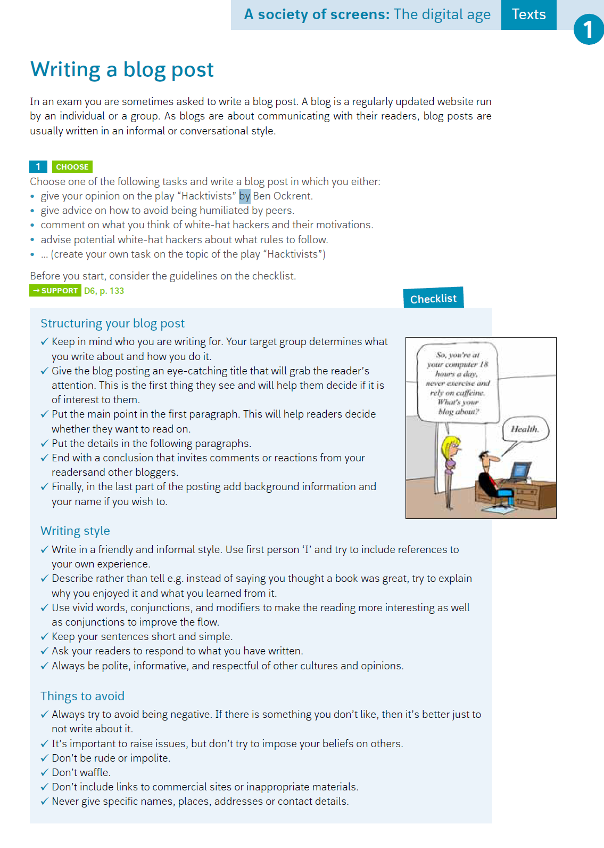
Blog Post

Slide 45
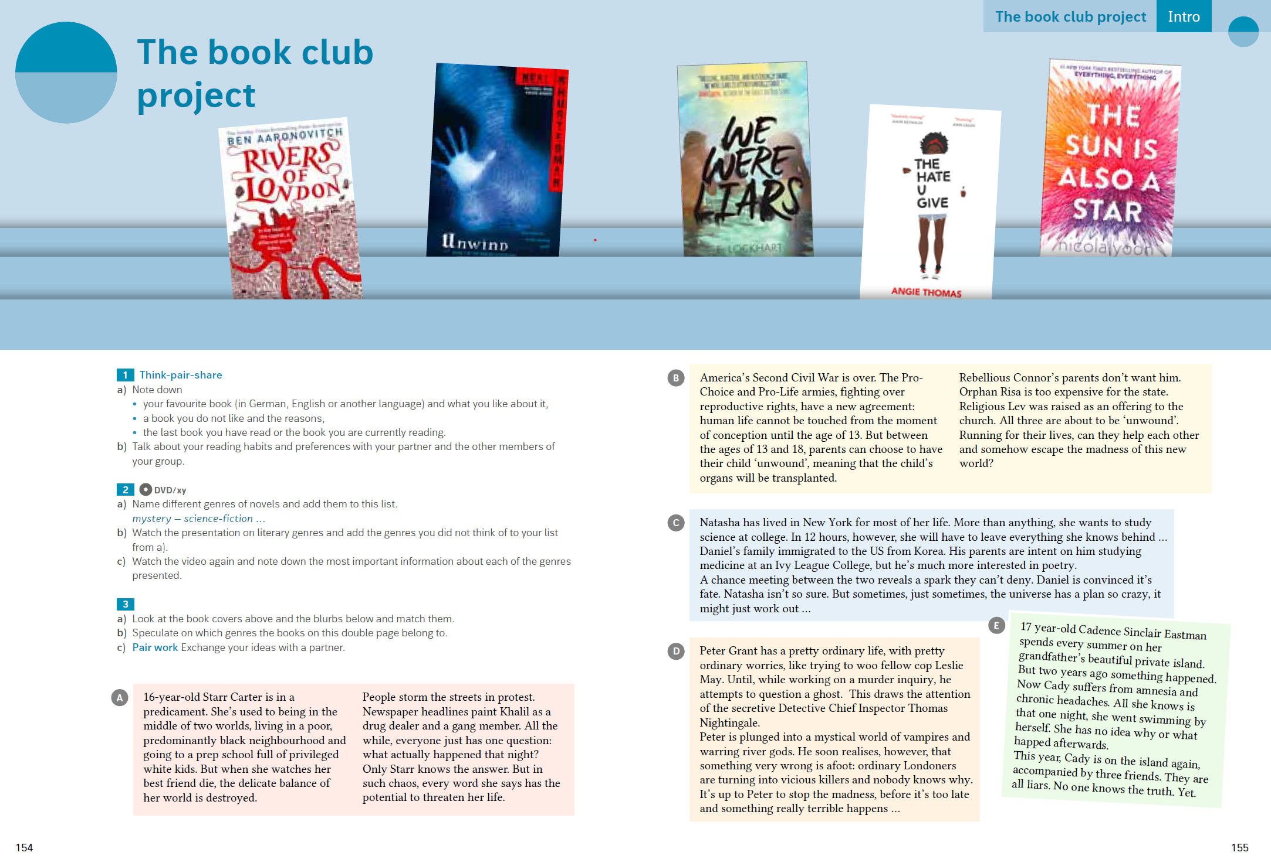
Book Clubbing

Slide 46
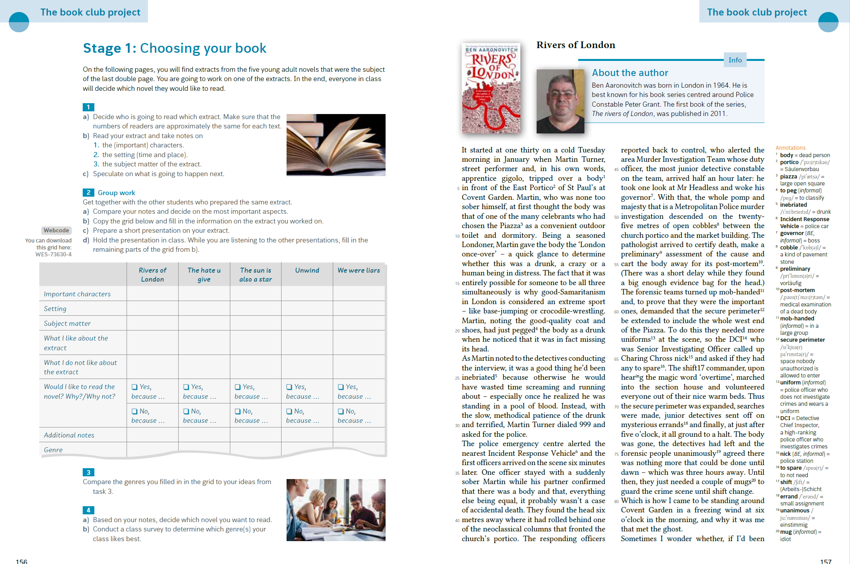
Book Clubbing

Slide 47
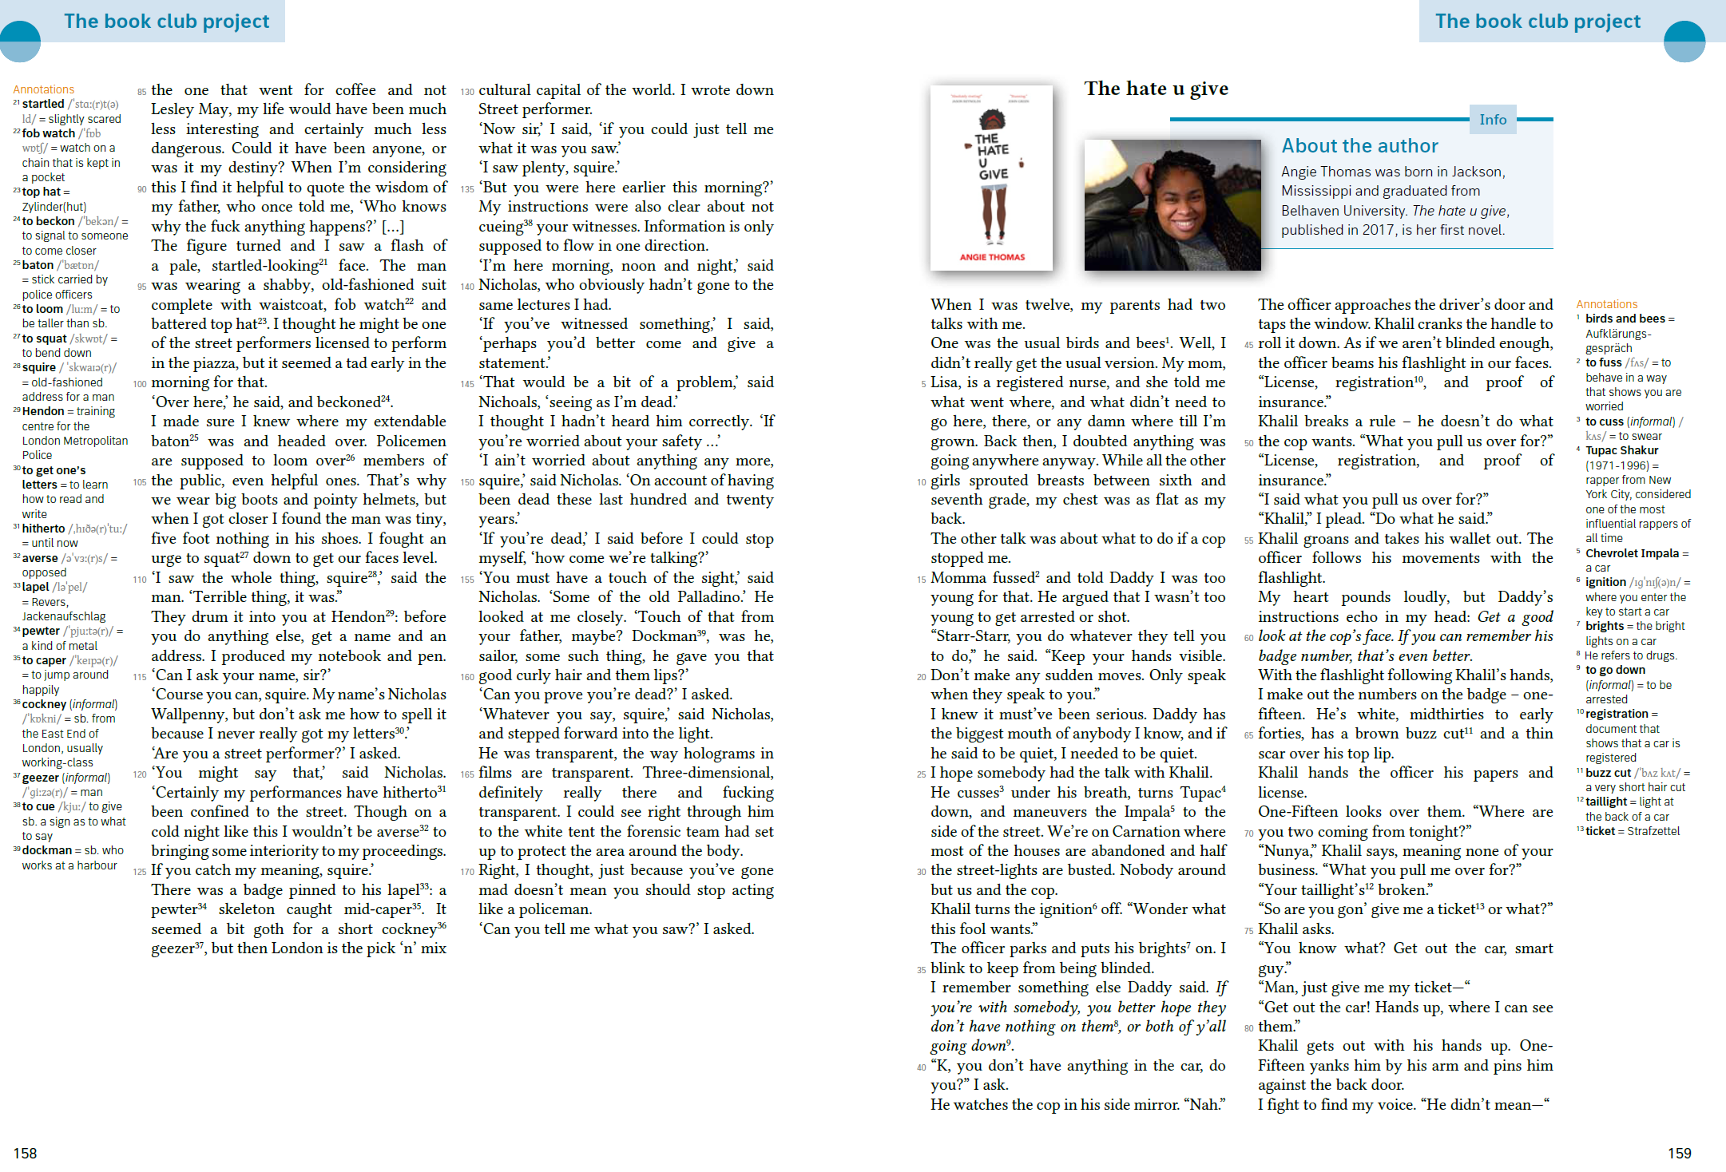
Book Clubbing

Slide 48
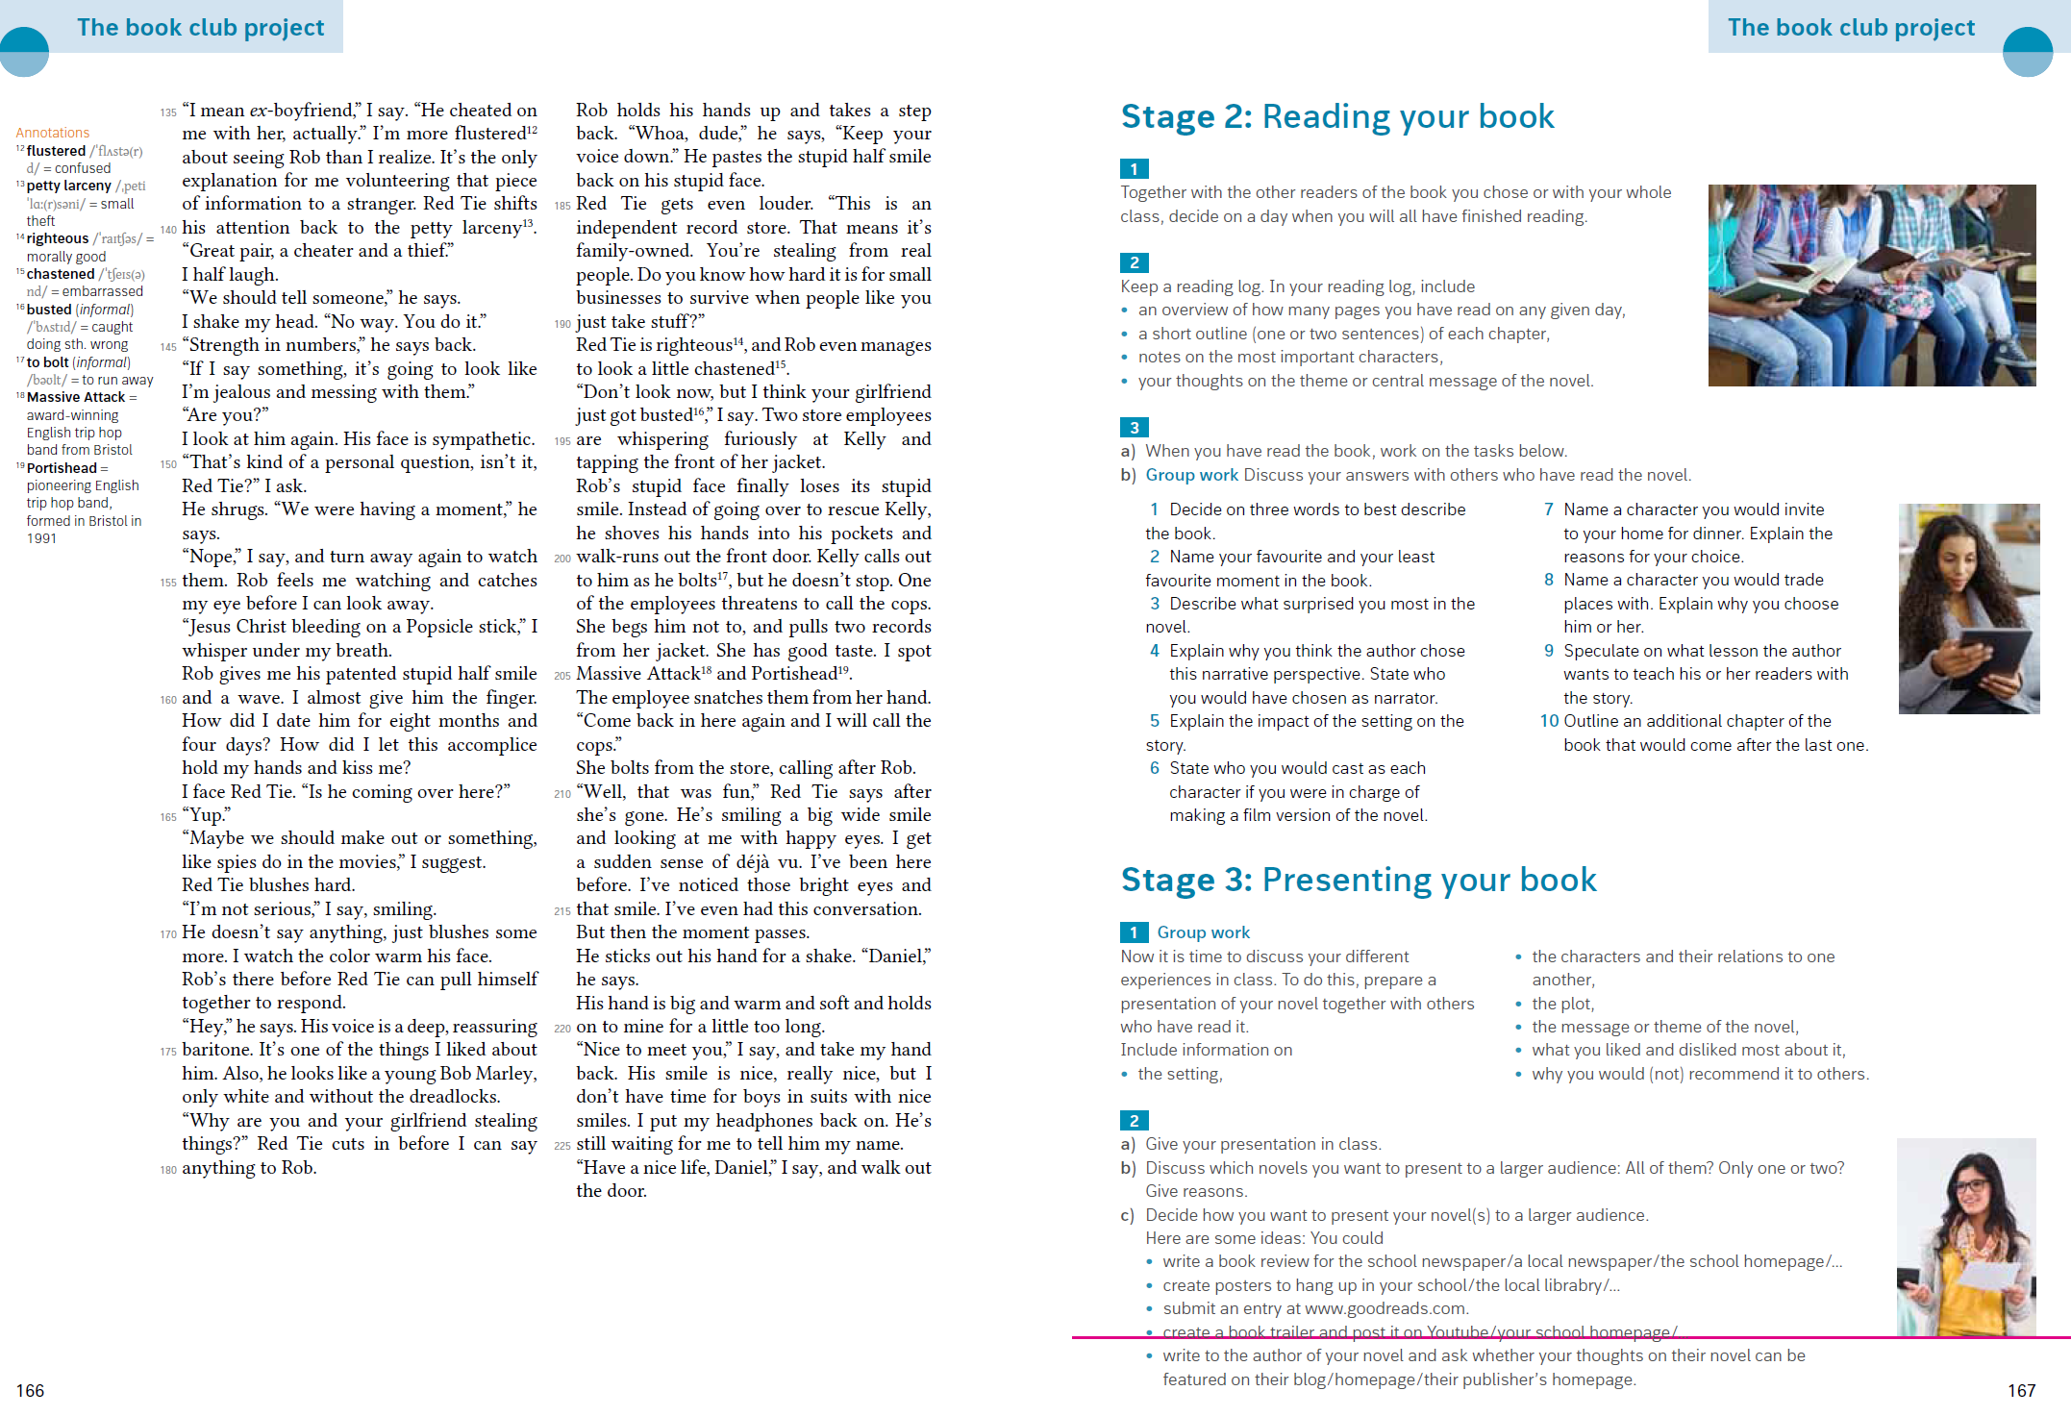
Book Clubbing

Slide 49
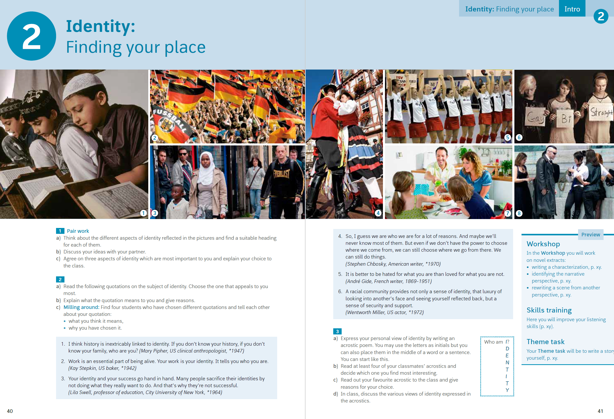
Intro

Slide 50
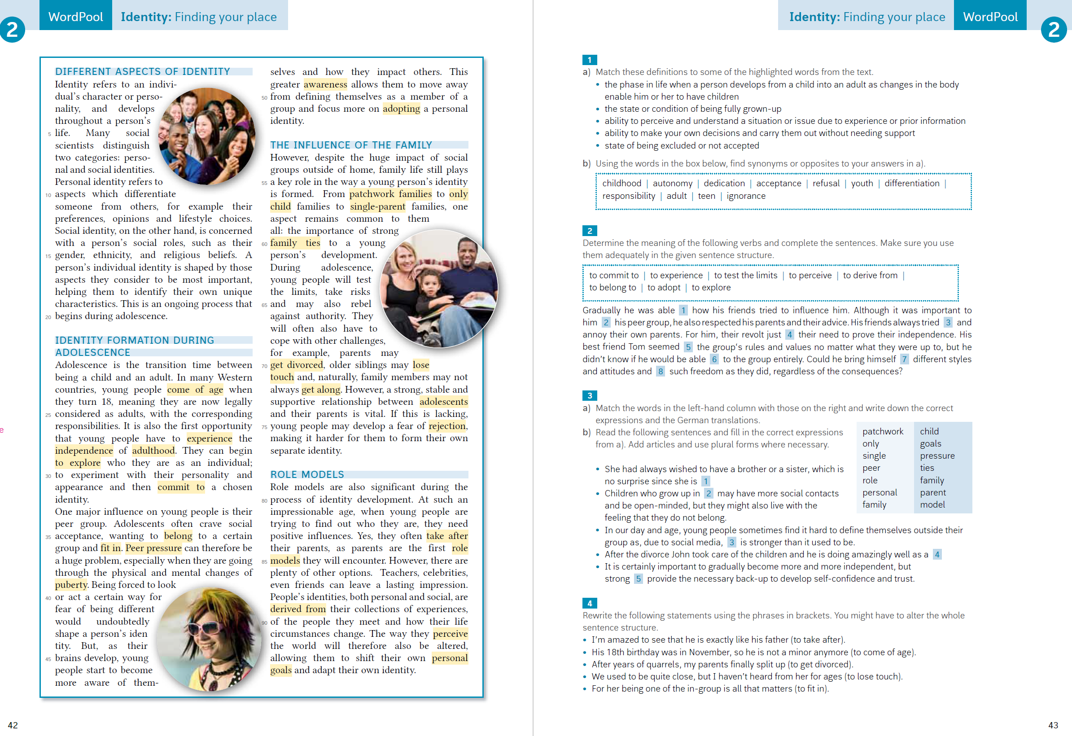
Wordpool

Slide 51
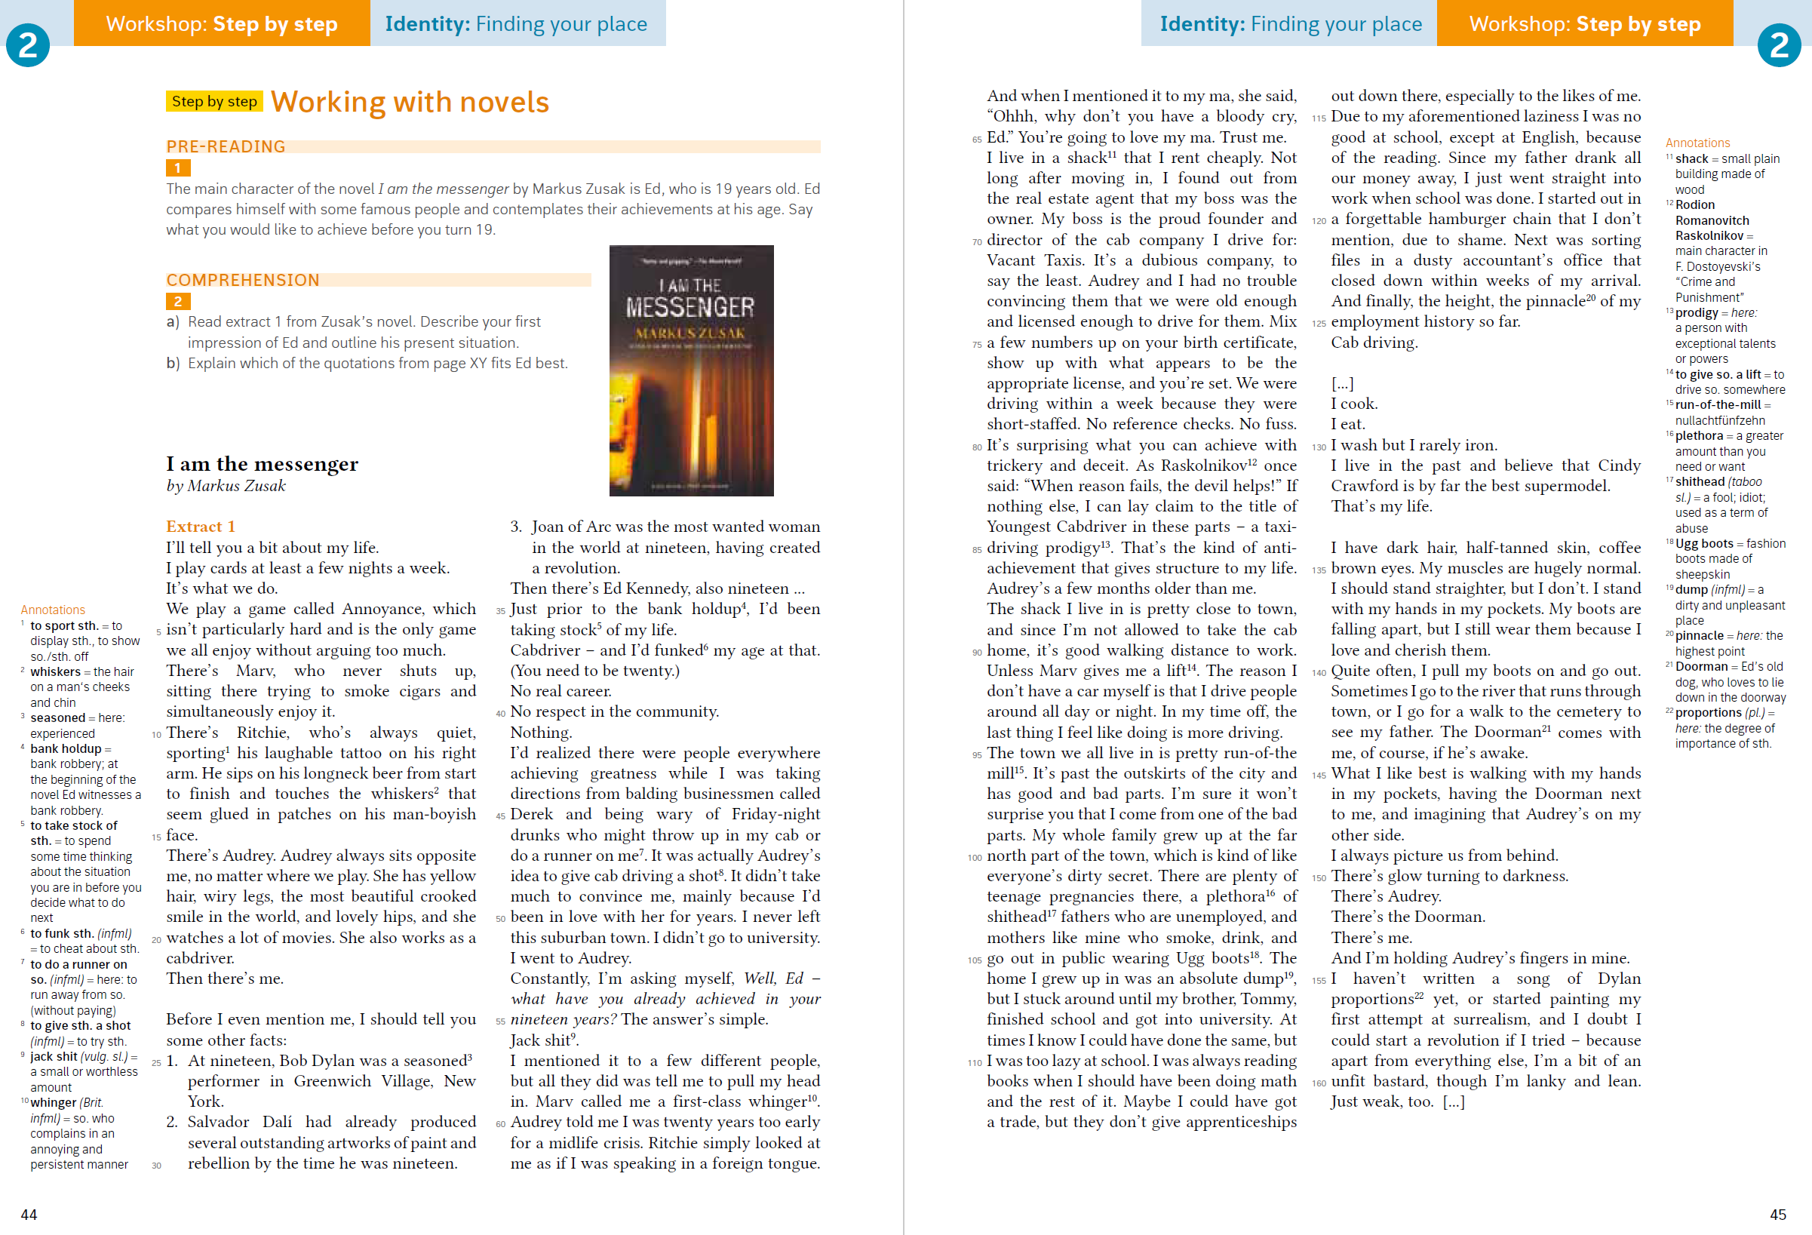
Workshop

Slide 52
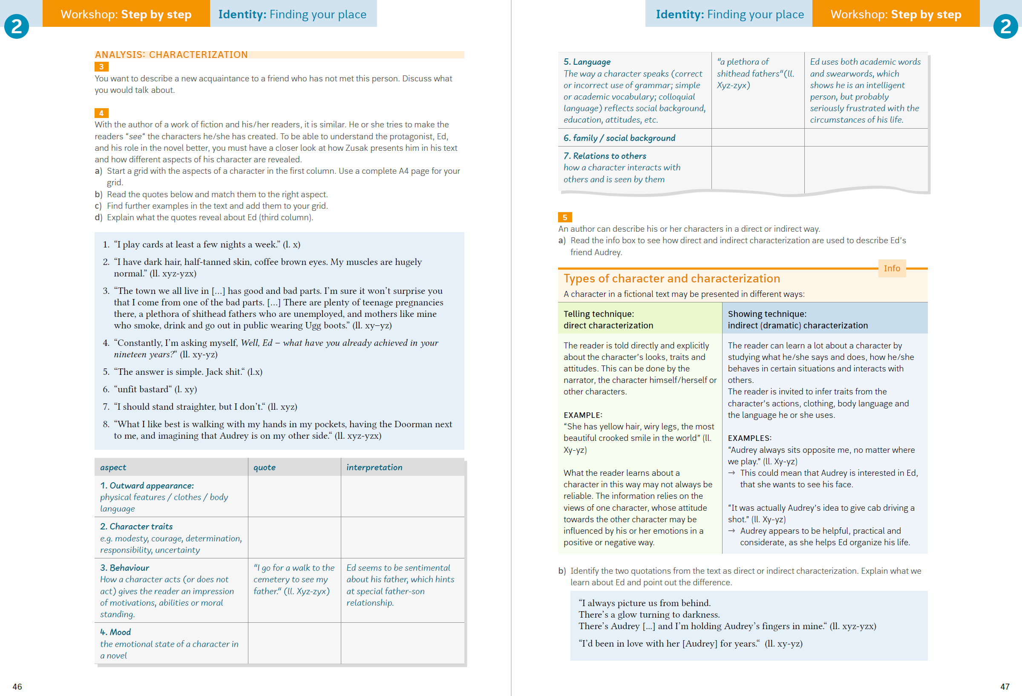
Workshop

Slide 53
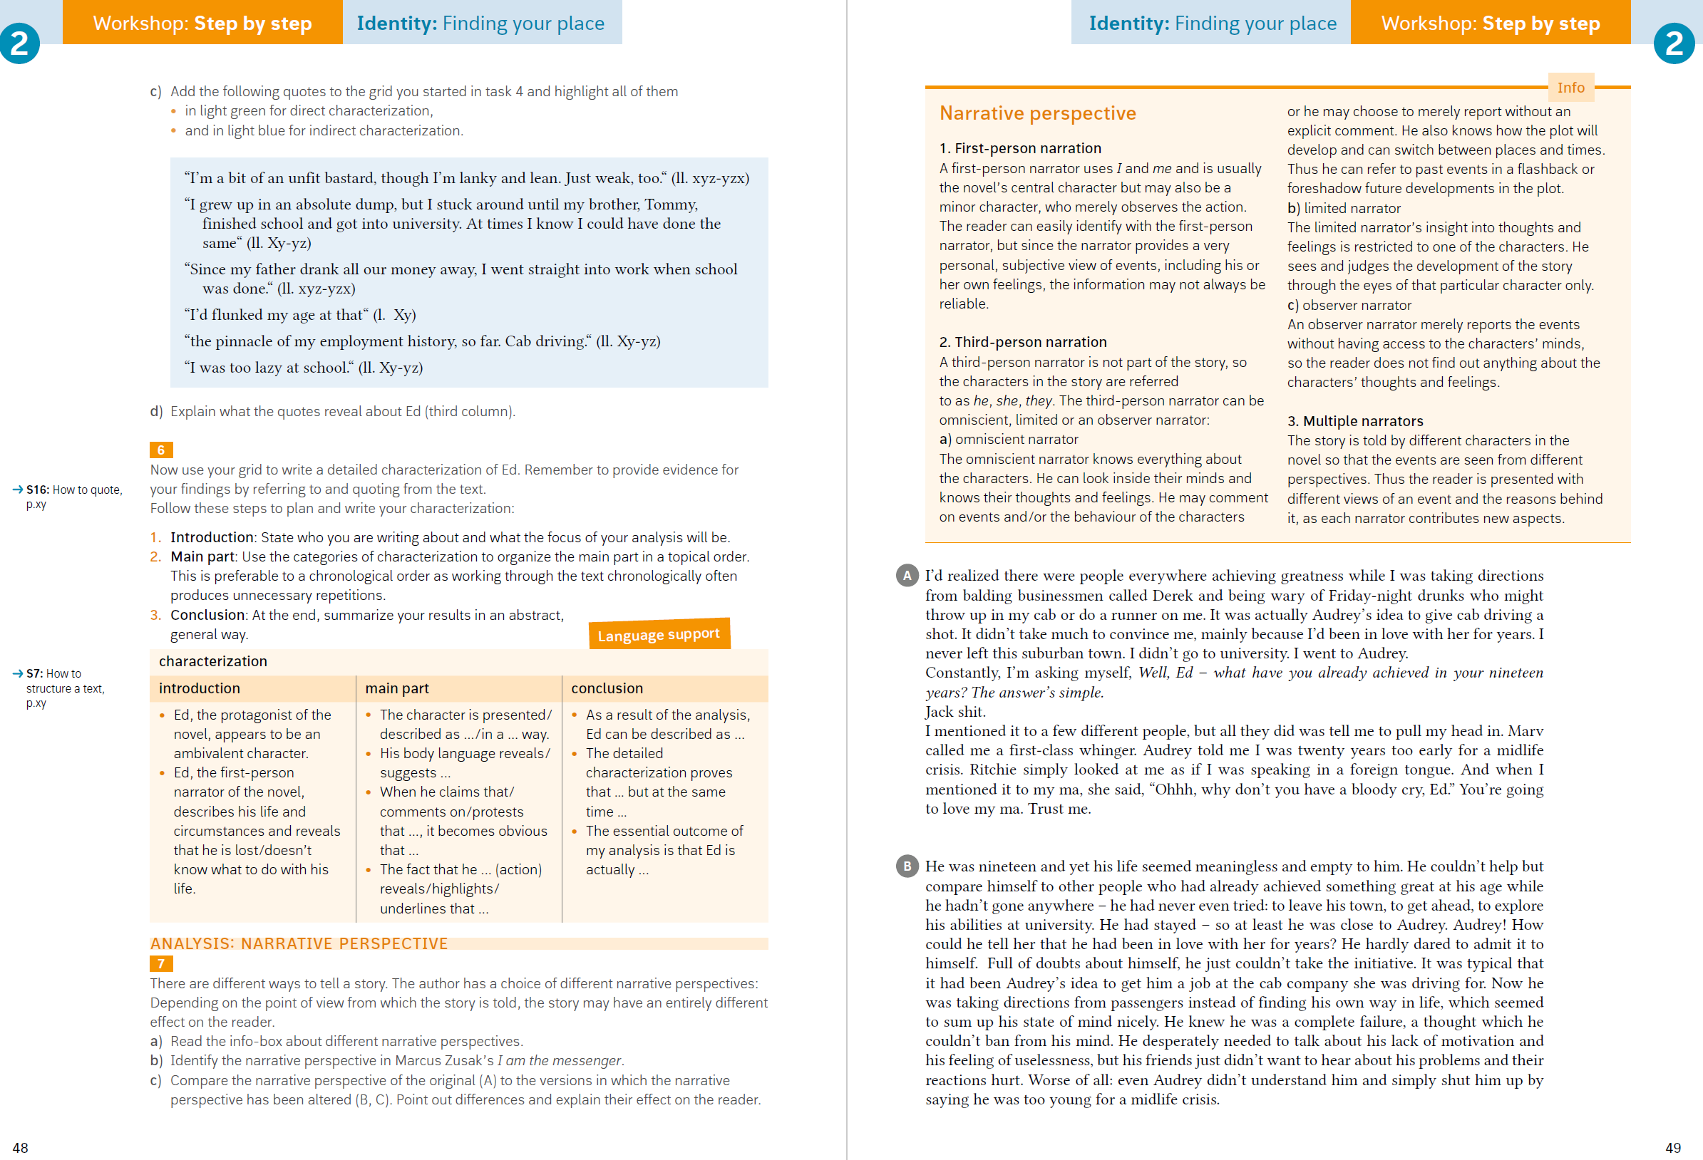
Workshop

Slide 54
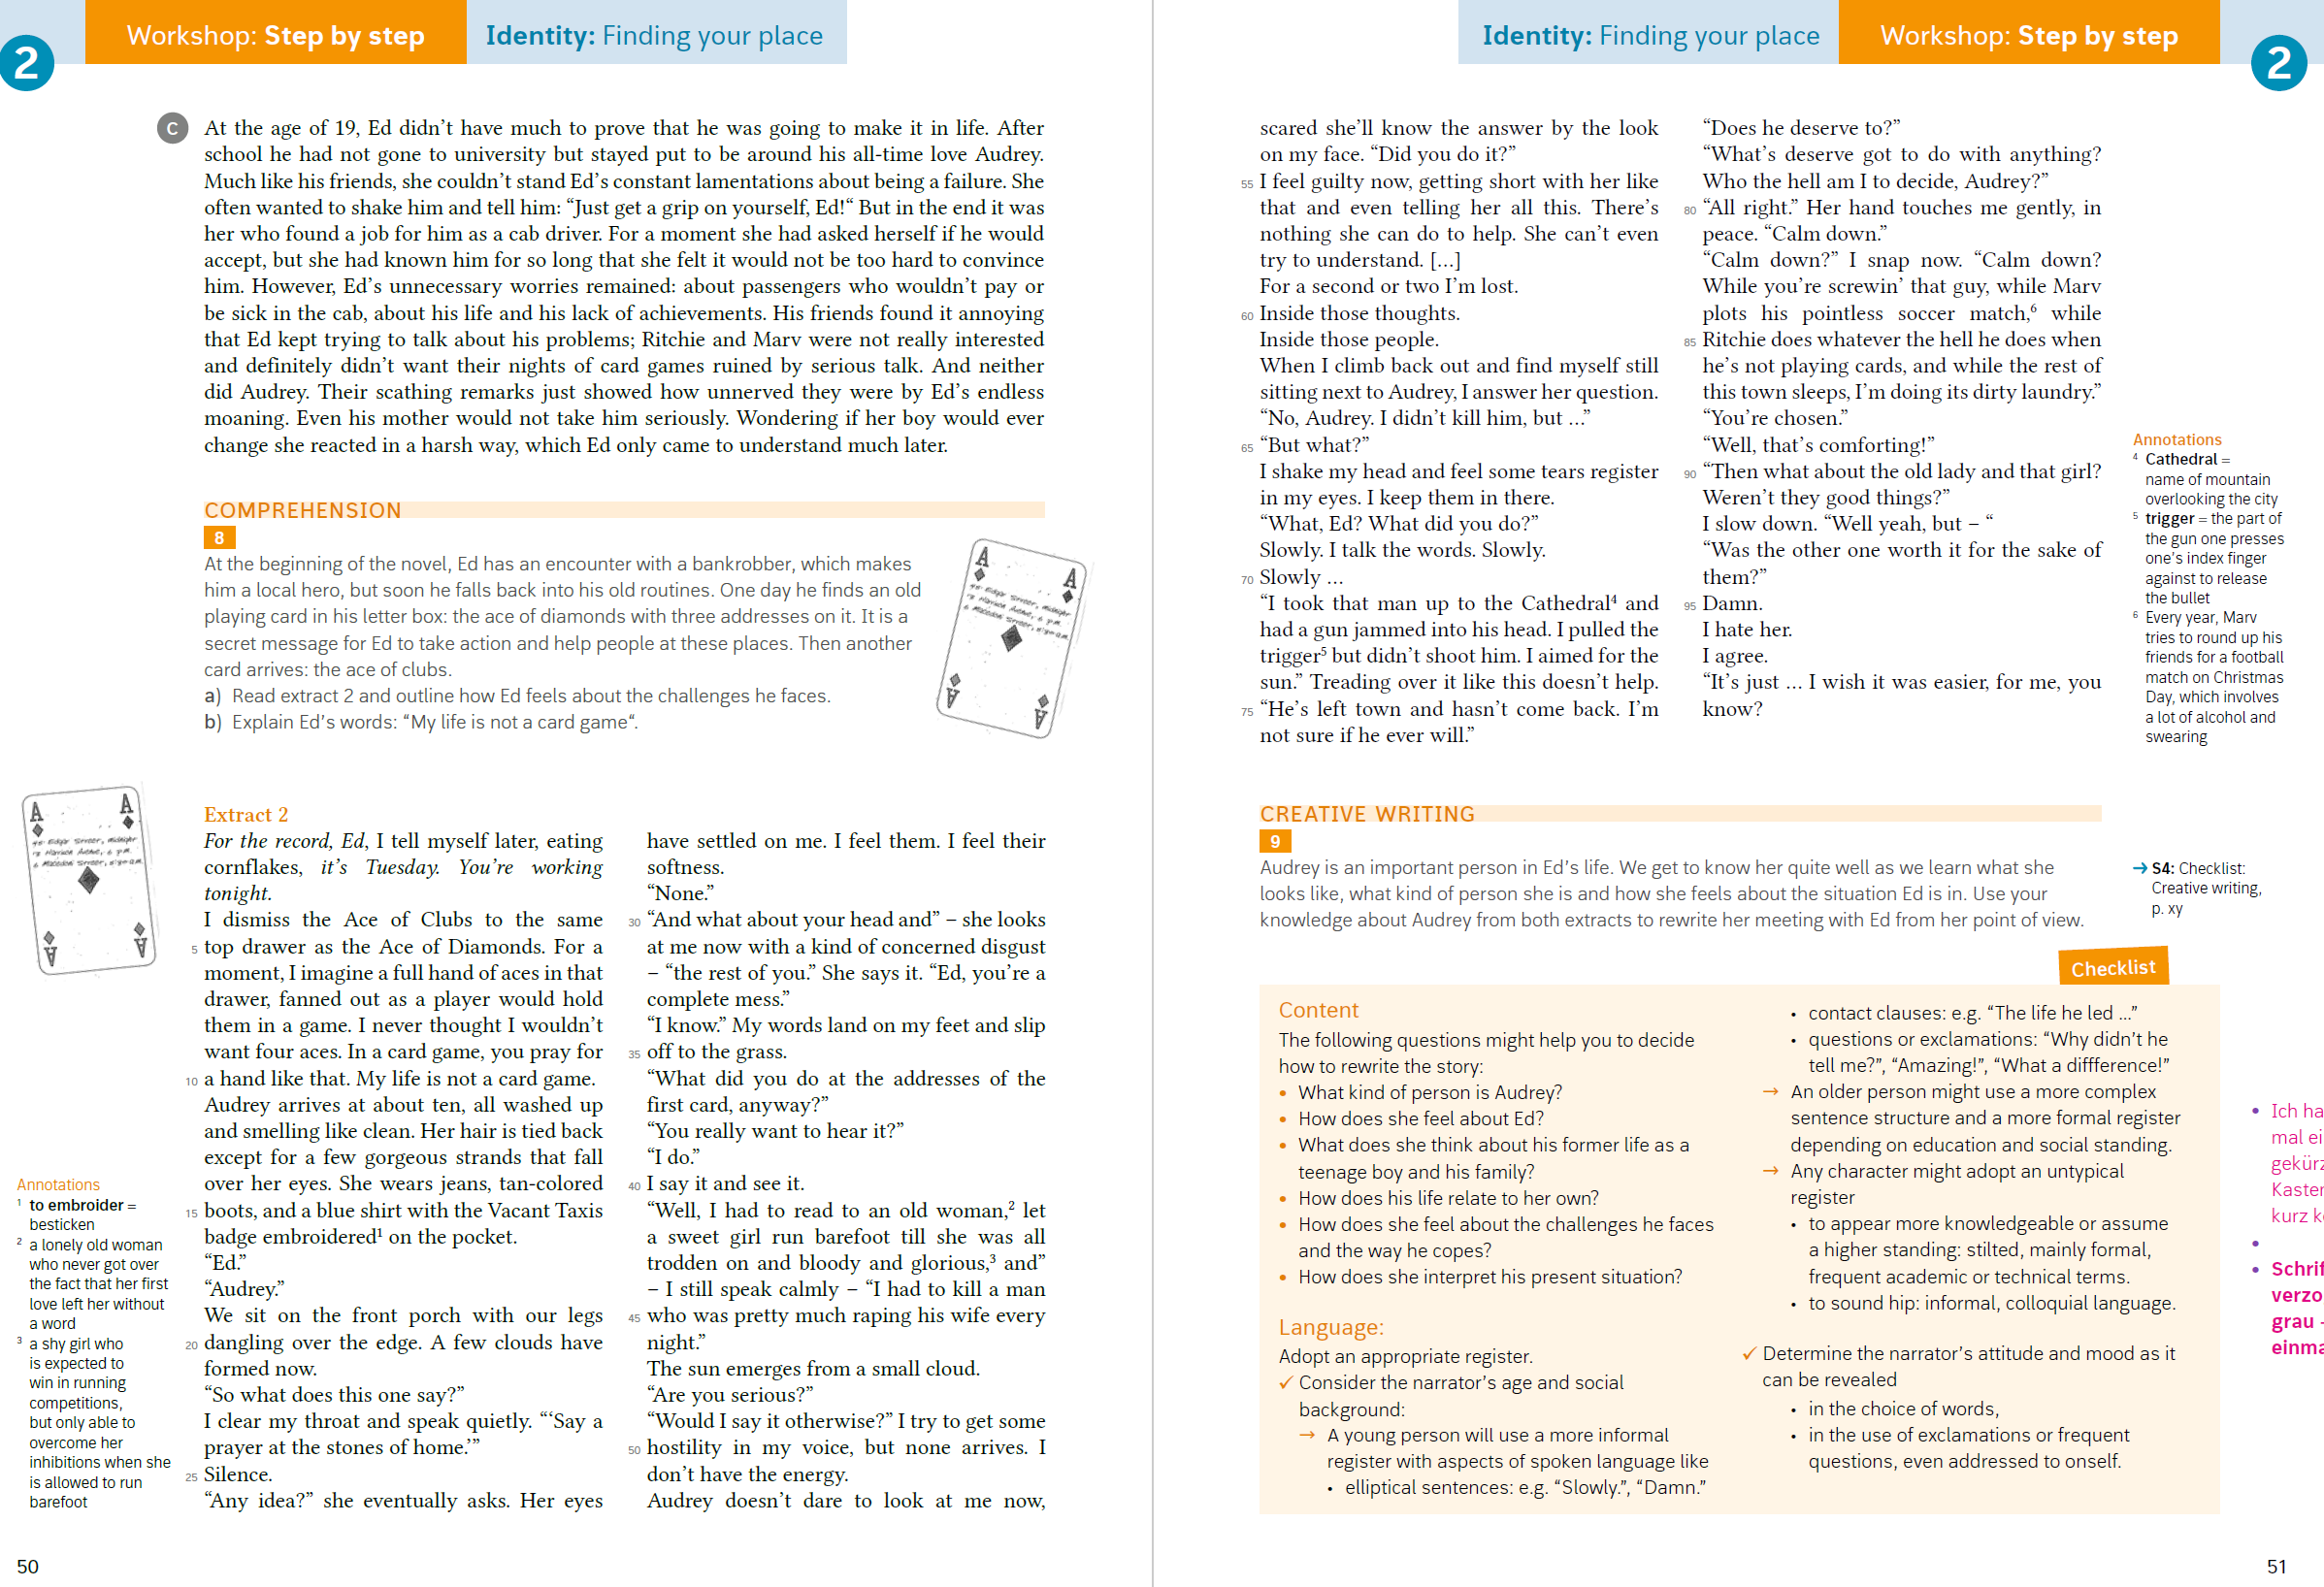
Workshop

Slide 55
Ein Schulbuch als Vorbereitung auf die Kursstufe?
1. Umfangreiches, kleinschrittiges Training (Textsorten, skills, Operatoren)
2. Rundum-sorglos Paket

Slide 56
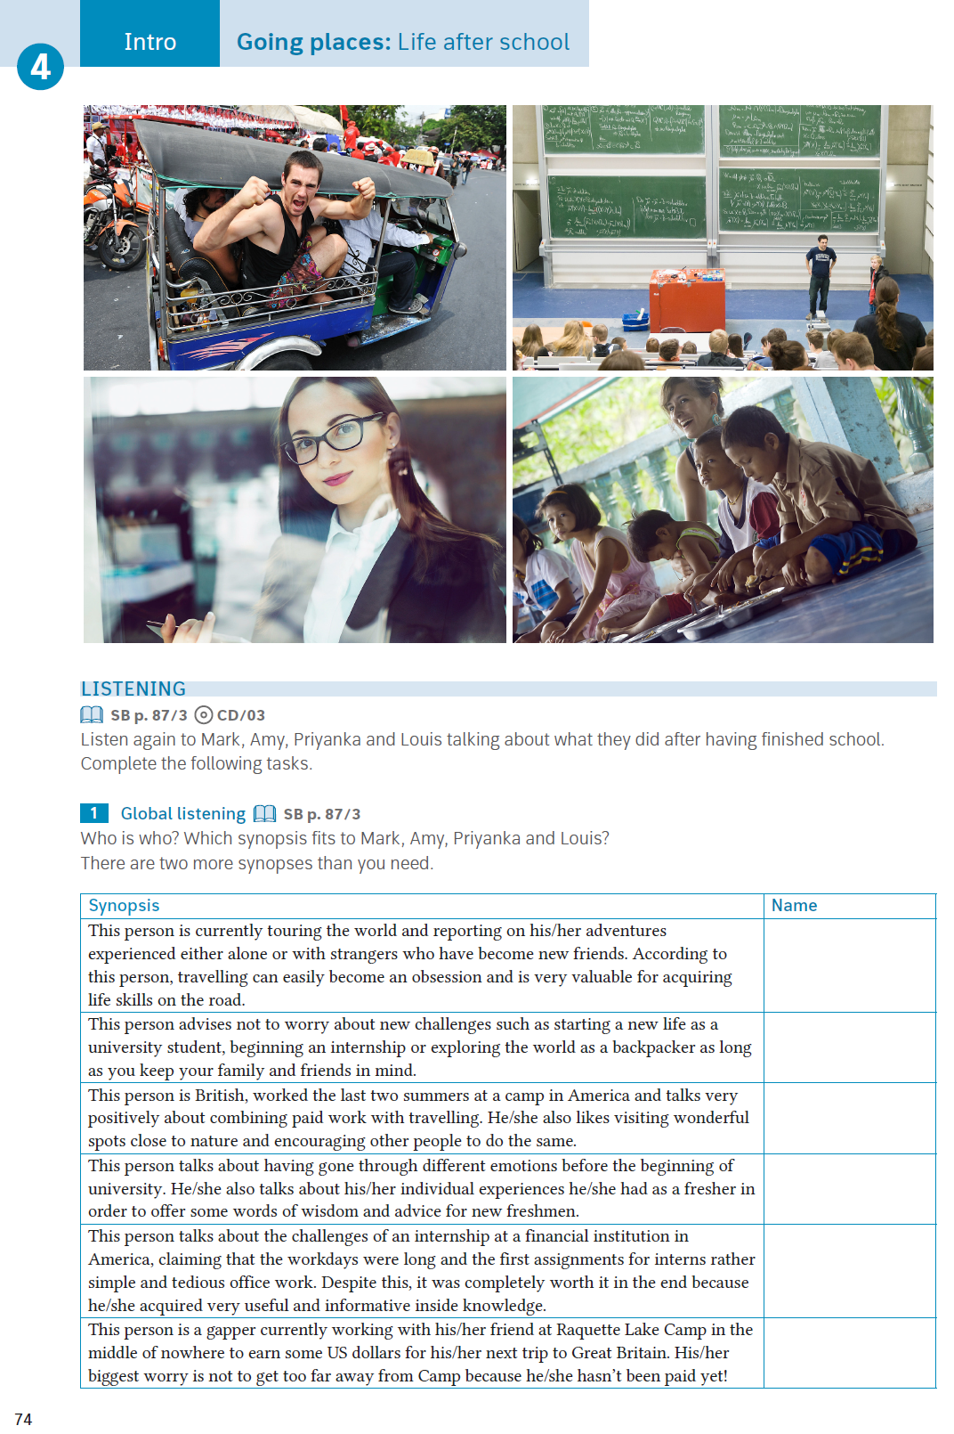
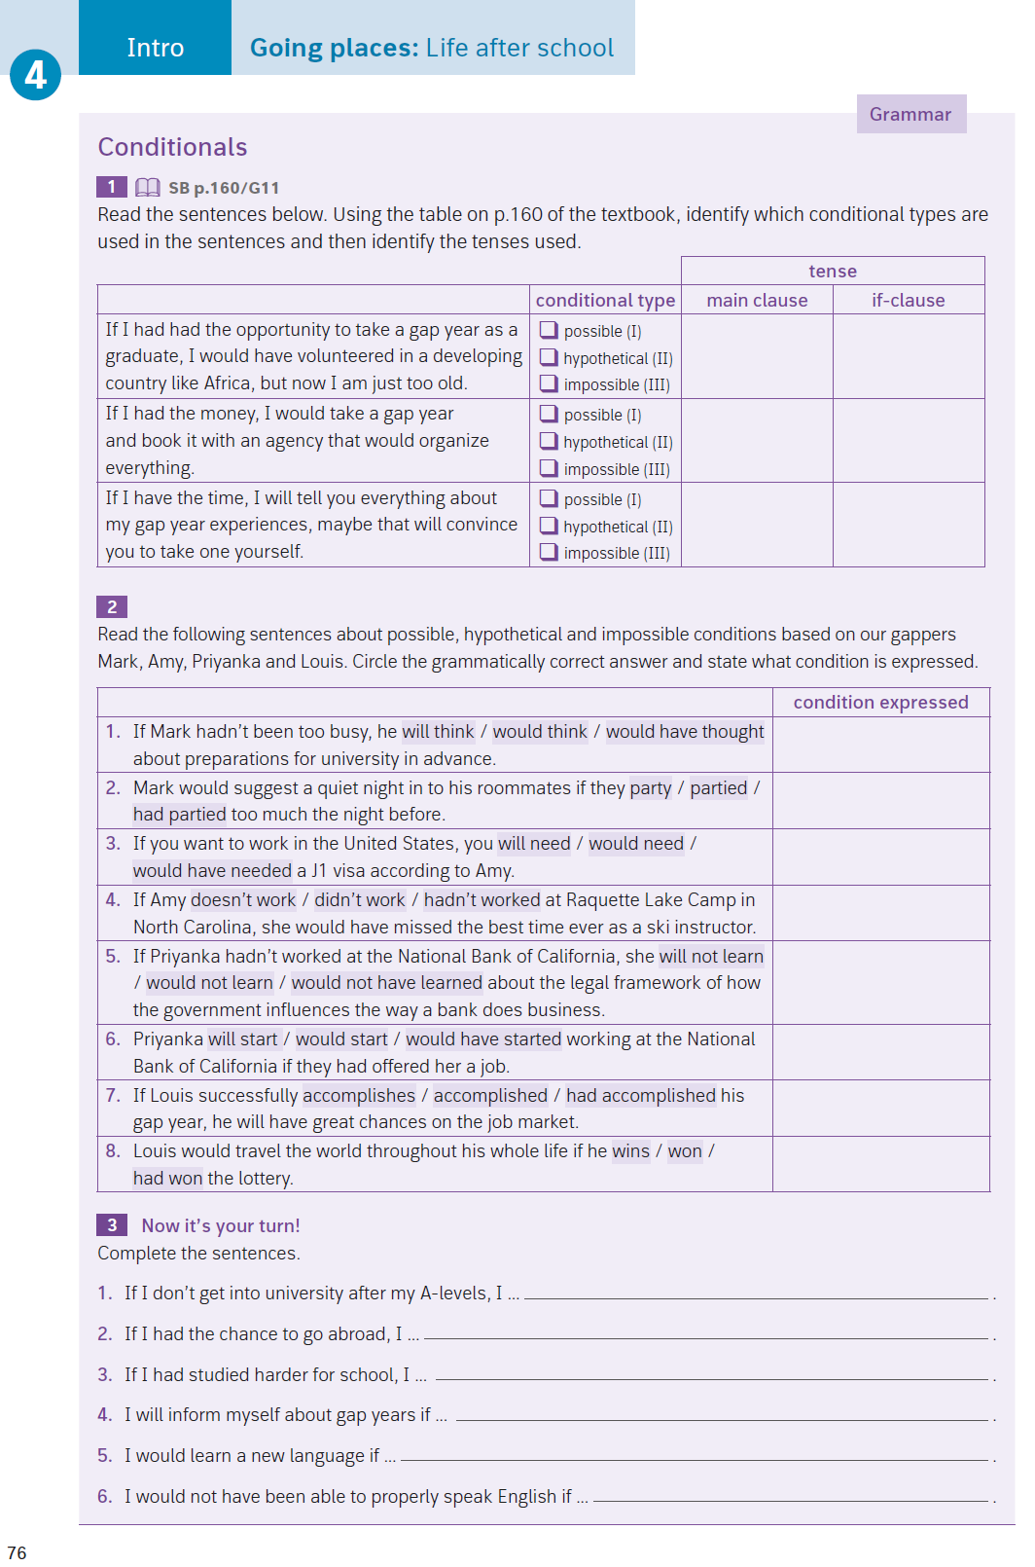
Workbook

Slide 57
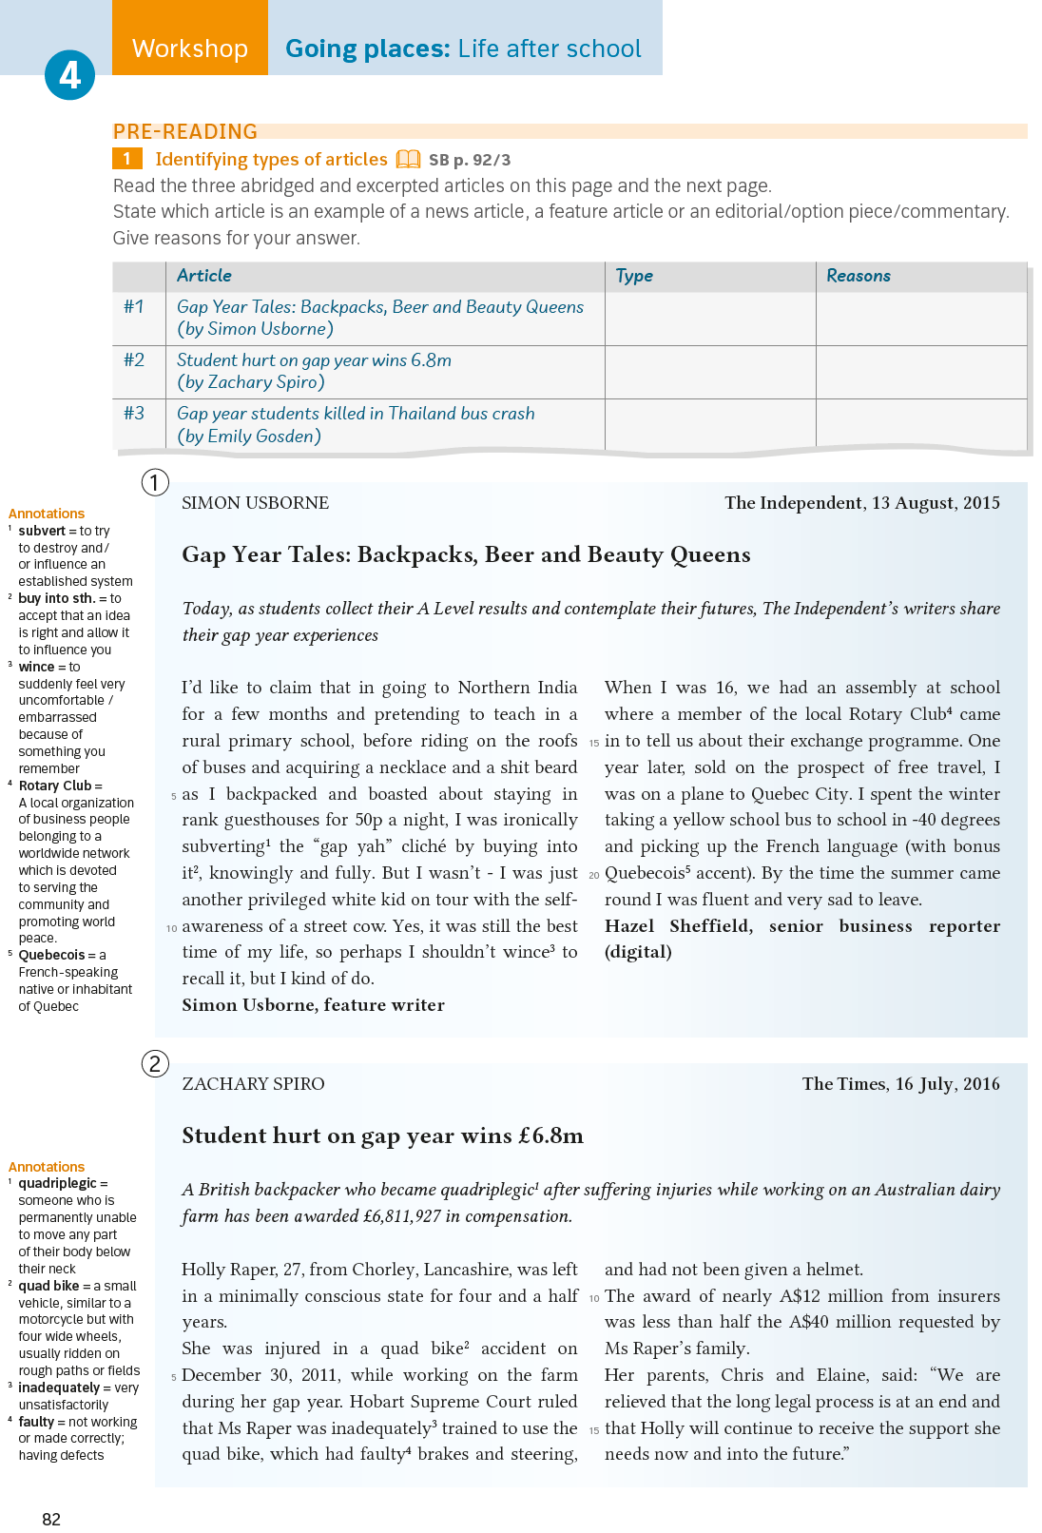
Workbook

Slide 58
Workbook

Slide 62
Viewing

Slide 63
Viewing

Slide 64
Viewing

Slide 65
Viewing

Slide 66
Viewing

Slide 67
Viewing

Slide 68
Viewing

Slide 69
florian.nuxoll@gmx.net
www.medienwelten.schule
Notes:
Kommun

